Slide 1



Notes:
整页为封面，左文右图。
画面右侧有一个宏大精致的 3D 玻璃主视觉：一个通透的水晶玻璃球体核心，内部宝蓝色光核发光，外围环绕三条流动的蓝色光带，以及漂浮的玻璃方块、齿轮、数据柱等微缩元素，整体安放在多层发光的圆形科技底座上，底座向上投射淡蓝色光柱。
画面左侧为文字区，全部左对齐，留白充足：
小标签（小号青蓝色）：公司介绍
主标题（超大号深蓝黑体）：爻枢未来
核心句（青蓝色大字）：改变企业使用 AI 的方式
两个并排的玻璃胶囊标签：育人 · 培养 FDE 工程师 ｜ 造器 · 自研模型 · 数据中台 · 爻枢 Code
品牌语（中号）：观爻而知天下，运枢以御未来
底部落款（小号灰蓝色）：中数集团 · 中数数据 · 爻枢未来 ｜ 2026 年 9 月

Slide 2
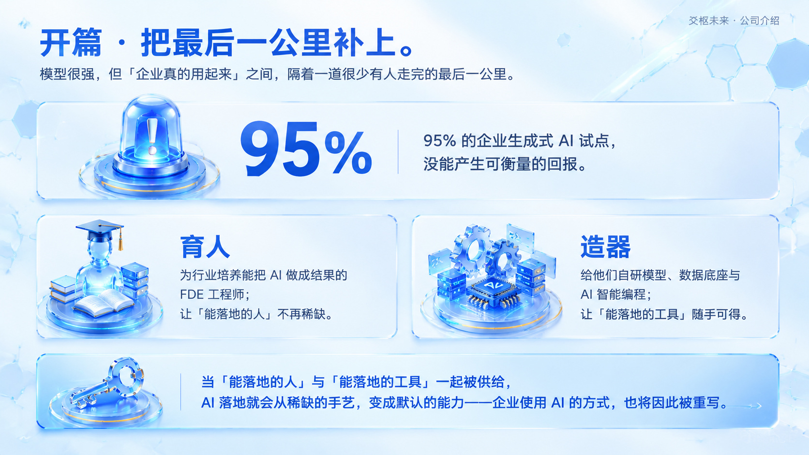
Notes:
标题：开篇 · 把最后一公里补上。
副标题：模型很强，但「企业真的用起来」之间，隔着一道很少有人走完的最后一公里。
核心数据卡片（突出大号数字，配一个精致的 3D 玻璃警示灯模型）：95%——95% 的企业生成式 AI 试点，没能产生可衡量的回报。
下方并列两条玻璃卡片，各配一个 3D 微缩场景模型：
左卡片模型：一个发光的玻璃人形与毕业帽、书本。标题：育人。正文两行：为行业培养能把 AI 做成结果的 FDE 工程师；让「能落地的人」不再稀缺。
右卡片模型：一组玻璃齿轮、芯片与代码积木。标题：造器。正文两行：给他们自研模型、数据底座与 AI 智能编程；让「能落地的工具」随手可得。
底部结论横幅（配一枚 3D 玻璃钥匙模型），文字：当「能落地的人」与「能落地的工具」一起被供给，AI 落地就会从稀缺的手艺，变成默认的能力——企业使用 AI 的方式，也将因此被重写。
页面右上角小号灰蓝标注：爻枢未来 · 公司介绍

Slide 3
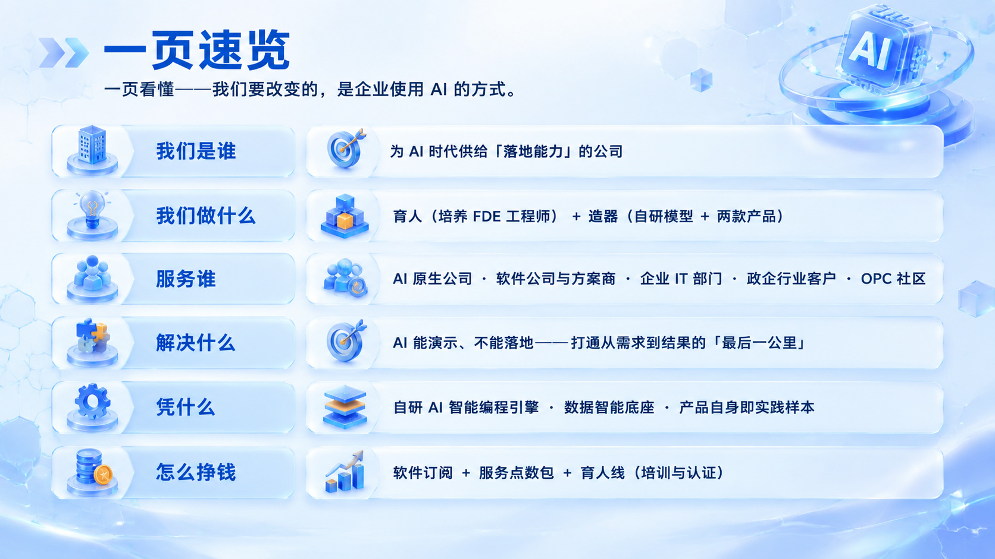
Notes:
标题：一页速览。副标题：一页看懂——我们要改变的，是企业使用 AI 的方式。
页面主体是一个左右两列的玻璃拟态对照表，共六行，每行左侧是维度标签、右侧是答案，每一行配一个很小的 3D 玻璃图标：
第一行：我们是谁 ｜ 为 AI 时代供给「落地能力」的公司
第二行：我们做什么 ｜ 育人（培养 FDE 工程师）＋ 造器（自研模型 ＋ 两款产品）
第三行：服务谁 ｜ AI 原生公司 · 软件公司与方案商 · 企业 IT 部门 · 政企行业客户 · OPC 社区
第四行：解决什么 ｜ AI 能演示、不能落地——打通从需求到结果的「最后一公里」
第五行：凭什么 ｜ 自研 AI 智能编程引擎 · 数据智能底座 · 产品自身即实践样本
第六行：怎么挣钱 ｜ 软件订阅 ＋ 服务点数包 ＋ 育人线（培训与认证）

Slide 4
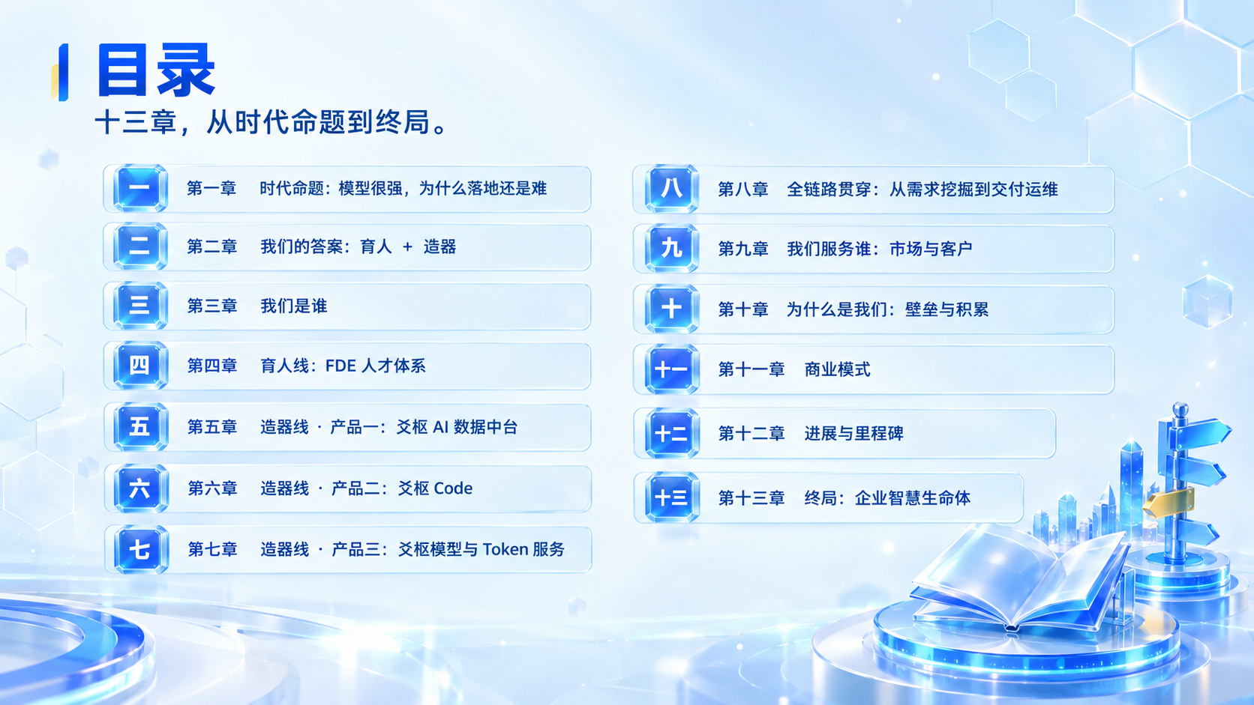
Notes:
标题：目录。副标题：十三章，从时代命题到终局。
页面中部是一个两列共十三项的玻璃拟态目录列表，每项左侧是一个小小的 3D 玻璃数字方块（写着一、二、三……十三），右侧是章节名：
第一章 时代命题：模型很强，为什么落地还是难
第二章 我们的答案：育人 ＋ 造器
第三章 我们是谁
第四章 育人线：FDE 人才体系
第五章 造器线 · 产品一：爻枢 AI 数据中台
第六章 造器线 · 产品二：爻枢 Code
第七章 造器线 · 产品三：爻枢模型与 Token 服务
第八章 全链路贯穿：从需求挖掘到交付运维
第九章 我们服务谁：市场与客户
第十章 为什么是我们：壁垒与积累
第十一章 商业模式
第十二章 进展与里程碑
第十三章 终局：企业智慧生命体
画面右下角点缀一个精致的 3D 玻璃书页与路标微缩模型。

Slide 5
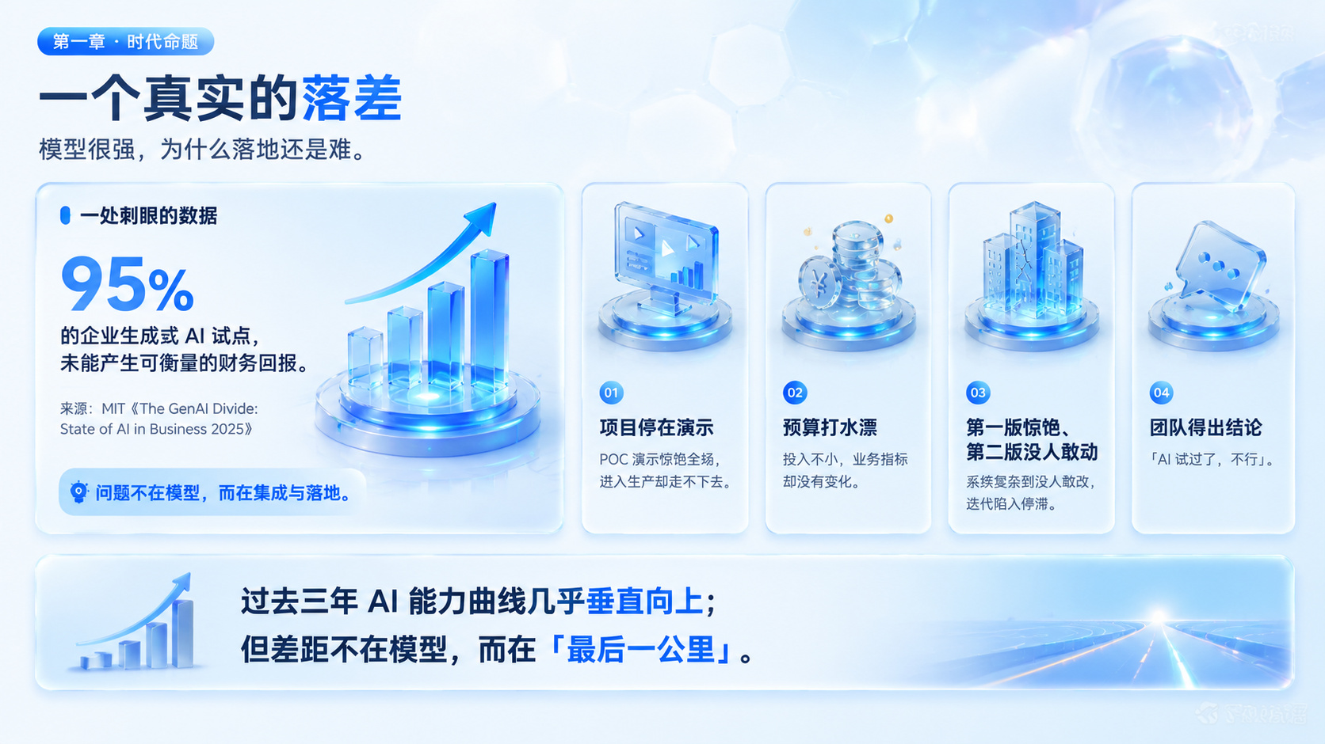
Notes:
左上角小号标签：第一章 · 时代命题。
标题：一个真实的落差。副标题：模型很强，为什么落地还是难。
页面左侧是一张突出的玻璃数据卡片，配一个精致的 3D 玻璃柱状图模型，卡片内文字：一处刺眼的数据；95% 的企业生成式 AI 试点，未能产生可衡量的财务回报；来源：MIT《The GenAI Divide: State of AI in Business 2025》；问题不在模型，而在集成与落地。
页面右侧并列四张玻璃小卡片，各配一个 3D 玻璃微缩图标：
卡片一（模型：一台停在原地发光的玻璃演示屏）：项目停在演示——POC 演示惊艳全场，进入生产却走不下去。
卡片二（模型：一枚正在流失光点的玻璃金币堆）：预算打水漂——投入不小，业务指标却没有变化。
卡片三（模型：一栋布满裂纹的玻璃建筑）：第一版惊艳、第二版没人敢动——系统复杂到没人敢改，迭代陷入停滞。
卡片四（模型：一个倾倒的玻璃对话气泡）：团队得出结论——「AI 试过了，不行」。
底部结论横幅：过去三年 AI 能力曲线几乎垂直向上；但差距不在模型，而在「最后一公里」。

Slide 6
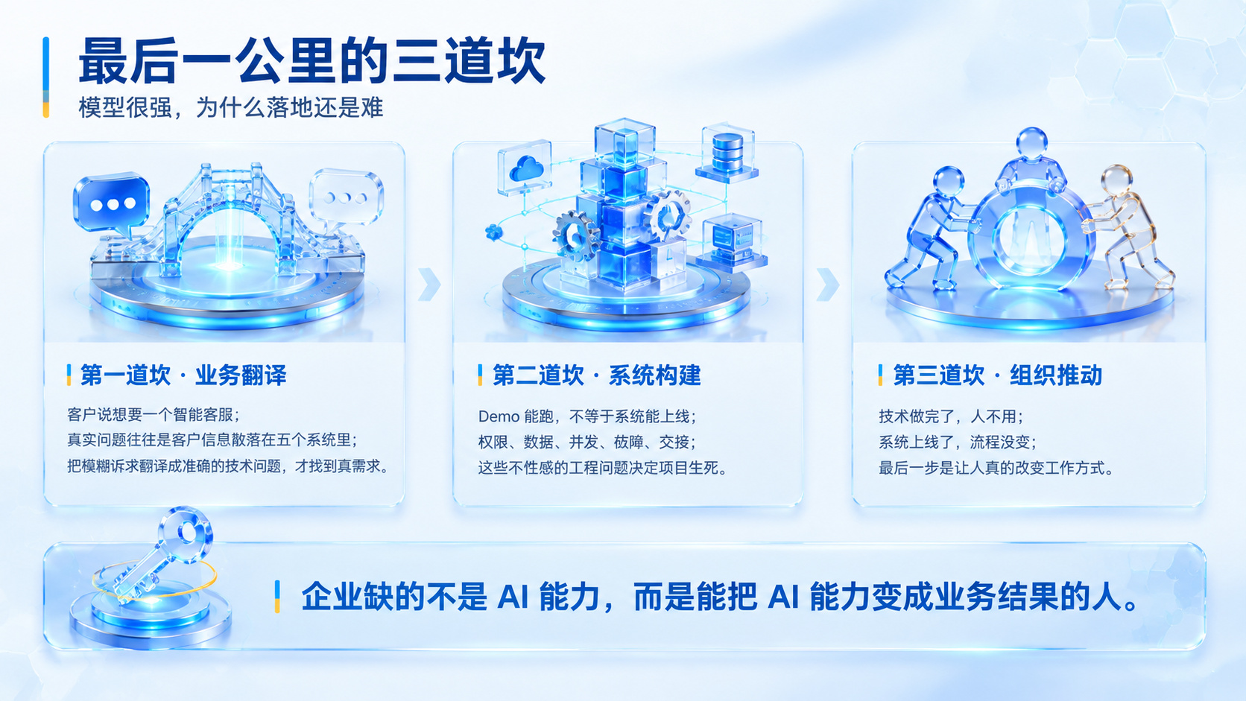

Slide 7

Notes:
左上角小号标签：第一章 · 时代命题。
标题：不解决的代价，与我们的结论。副标题：这一步走不通，代价是双重的。
中部并列两张玻璃卡片，各配一个 3D 玻璃微缩场景模型：
左卡片（模型：一只正在漏沙的玻璃沙漏与消散的光点）：对企业。正文两行：预算花掉了，信心消耗了；最重要的窗口期错过了。
右卡片（模型：一条出现裂纹的玻璃桥梁）：对行业。正文两行：每一个失败的项目，都在消耗市场对 AI 的信任；当「AI 试点」变成「AI 白试」，整个行业的落地进程都会被迫放缓。
底部一条加宽的玻璃结论横幅，左侧配一枚精致的 3D 玻璃磁铁模型，横幅文字两行：结论——缺的不是模型，是「人和工具」；问题被重新定义为：谁来打通最后一公里？他用什么工具打通？

Slide 8
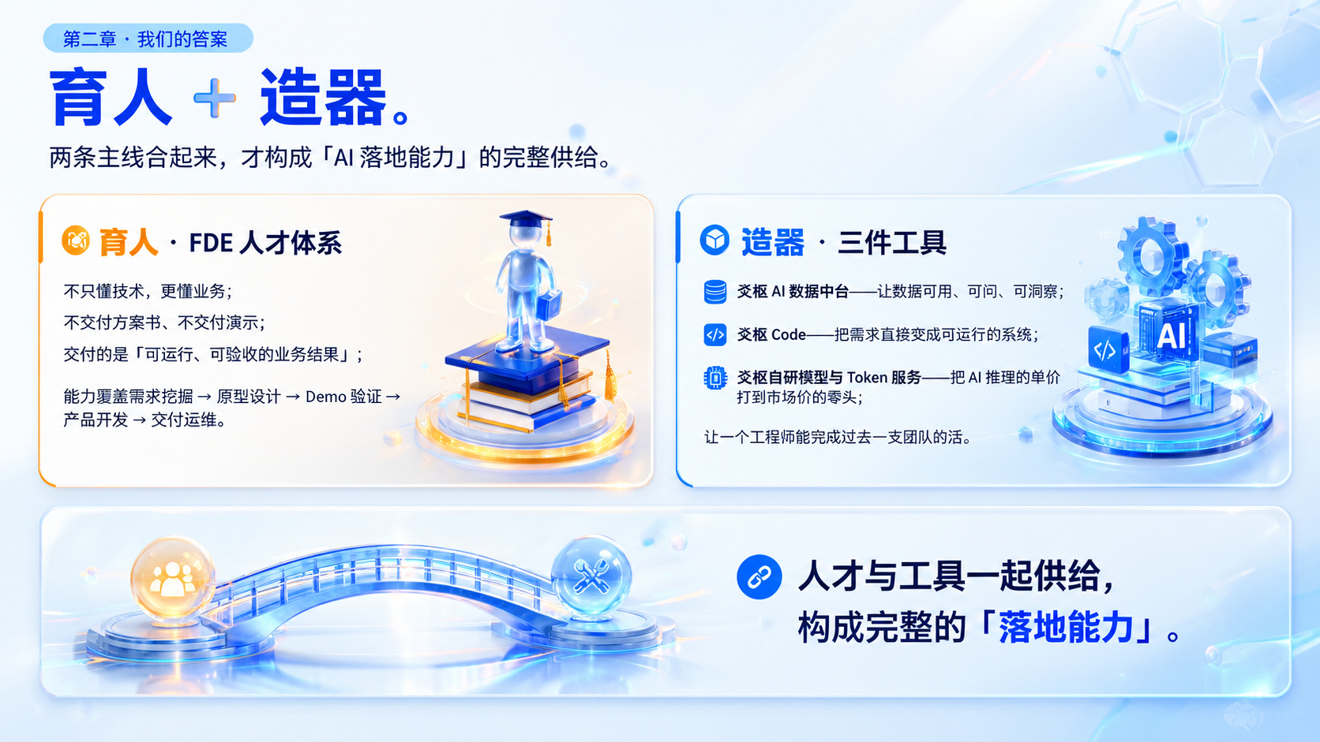
Notes:
左上角小号标签：第二章 · 我们的答案。
标题：育人 ＋ 造器。副标题：两条主线合起来，才构成「AI 落地能力」的完整供给。
中部并列两张宽玻璃卡片：
左卡片主色为暖金橙点缀，配 3D 玻璃微缩模型（一个发光的玻璃人形站在毕业帽与书本上）。标题：育人 · FDE 人才体系。正文四行：不只懂技术，更懂业务；不交付方案书、不交付演示；交付的是「可运行、可验收的业务结果」；能力覆盖需求挖掘 → 原型设计 → Demo 验证 → 产品开发 → 交付运维。
右卡片主色为宝蓝点缀，配 3D 玻璃微缩模型（一组玻璃齿轮、芯片与代码积木）。标题：造器 · 三件工具。正文四行：爻枢 AI 数据中台——让数据可用、可问、可洞察；爻枢 Code——把需求直接变成可运行的系统；爻枢自研模型与 Token 服务——把 AI 推理的单价打到市场价的零头；让一个工程师能完成过去一支团队的活。
底部一条玻璃结论横幅（配一个 3D 玻璃桥模型）：人才与工具一起供给，构成完整的「落地能力」。

Slide 9
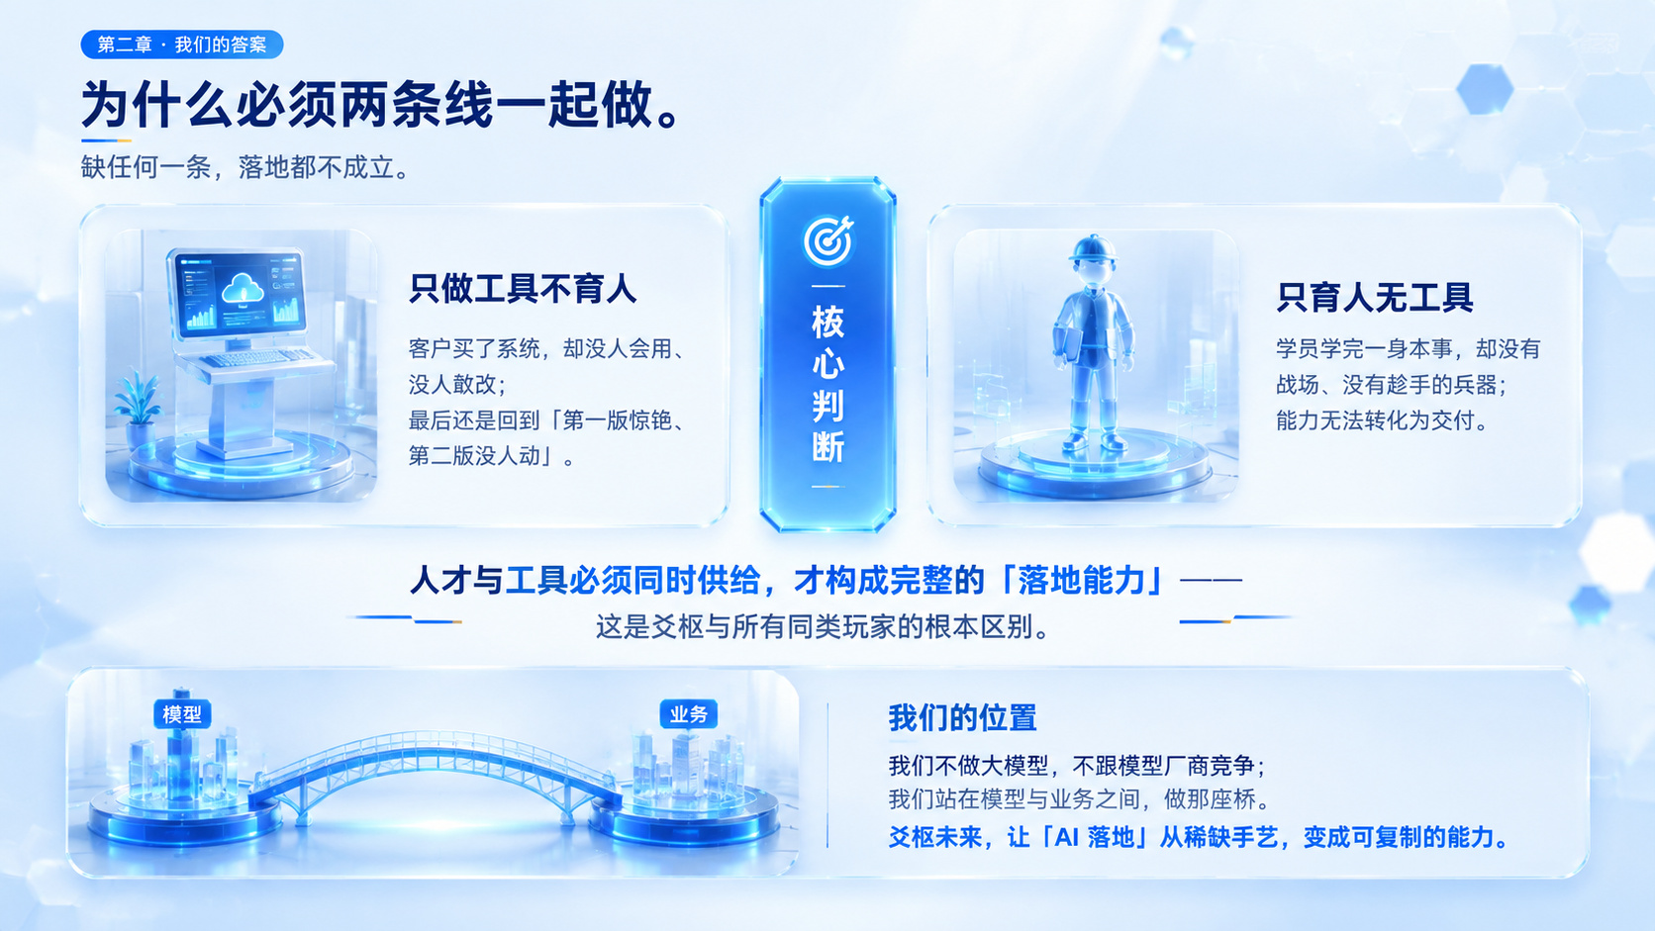
Notes:
左上角小号标签：第二章 · 我们的答案。
标题：为什么必须两条线一起做。副标题：缺任何一条，落地都不成立。
中部并列两张玻璃卡片：
左卡片（配 3D 玻璃微缩模型：一台无人使用的玻璃系统终端，屏幕亮着却没有操作者）。标题：只做工具不育人。正文两行：客户买了系统，却没人会用、没人敢改；最后还是回到「第一版惊艳、第二版没人动」。
右卡片（配 3D 玻璃微缩模型：一个空手站立的玻璃工程师人偶）。标题：只育人无工具。正文两行：学员学完一身本事，却没有战场、没有趁手的兵器；能力无法转化为交付。
中间一条竖排的玻璃高亮条：核心判断
其下一行大字：人才与工具必须同时供给，才构成完整的「落地能力」——这是爻枢与所有同类玩家的根本区别。
底部一条玻璃横幅（配 3D 玻璃桥梁模型）：我们的位置——我们不做大模型，不跟模型厂商竞争；我们站在模型与业务之间，做那座桥。爻枢未来，让「AI 落地」从稀缺手艺，变成可复制的能力。

Slide 10

Notes:
左上角小号标签：第三章 · 我们是谁。
标题：公司定位与使命。副标题：为 AI 时代供给「落地能力」。
中部并列两张玻璃卡片：
左卡片（配 3D 玻璃微缩模型：一座通透的玻璃总部大楼，内部有蓝色光核与流动光带）。标题：我们的定位。正文三行：爻枢未来是一家为 AI 时代供给「落地能力」的公司；育人线——FDE 人才培养与能力评价；造器线——爻枢自研模型与 Token 服务、爻枢 AI 数据中台、爻枢 Code。
右卡片（配 3D 玻璃微缩模型：一个悬浮的玻璃靶心与发光箭头）。标题：我们的使命。正文一行大字：让每一个企业都能把 AI 变成业务结果。
底部一条玻璃横幅（配 3D 玻璃星图模型）：业务分两条主线，一条培养人，一条打造工具。

Slide 11

Notes:
左上角小号标签：第三章 · 我们是谁。
标题：品牌与理念：爻 · 枢。副标题：名取「爻」「枢」二字。
中部并列两张玻璃卡片：
左卡片（配 3D 玻璃微缩模型：三枚悬浮的通透玻璃卦爻符号，表面有蓝色折射光）。大字：爻。正文一行：变化的最小单位，是洞察规律的起点。
右卡片（配 3D 玻璃微缩模型：一个通透的玻璃门轴与枢纽齿轮，正在驱动一圈光带）。大字：枢。正文一行：枢纽与中枢，是驱动运转的核心。
底部一条加宽的玻璃横幅（配 3D 玻璃眼睛与星轨微缩模型），横幅大字：观爻而知天下，运枢以御未来。下一行小字：我们观察变化、洞察规律，并用它驱动未来。

Slide 12
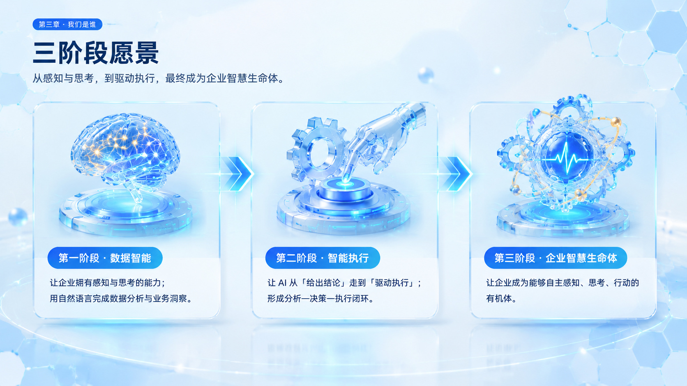
Notes:
左上角小号标签：第三章 · 我们是谁。
标题：三阶段愿景。副标题：从感知与思考，到驱动执行，最终成为企业智慧生命体。
中部由左至右并列三张玻璃卡片，卡片之间有发光的蓝色箭头光带相连：
第一张卡片（配 3D 玻璃微缩模型：一个通透的玻璃大脑，内部有发光的神经网络）。阶段标签：第一阶段 · 数据智能。正文两行：让企业拥有感知与思考的能力；用自然语言完成数据分析与业务洞察。
第二张卡片（配 3D 玻璃微缩模型：一只玻璃齿轮手正在按下一个发光按钮）。阶段标签：第二阶段 · 智能执行。正文两行：让 AI 从「给出结论」走到「驱动执行」；形成分析—决策—执行闭环。
第三张卡片（配 3D 玻璃微缩模型：一个由玻璃齿轮与心跳光脉冲组成的有机生命体）。阶段标签：第三阶段 · 企业智慧生命体。正文两行：让企业成为能够自主感知、思考、行动的有机体。

Slide 13
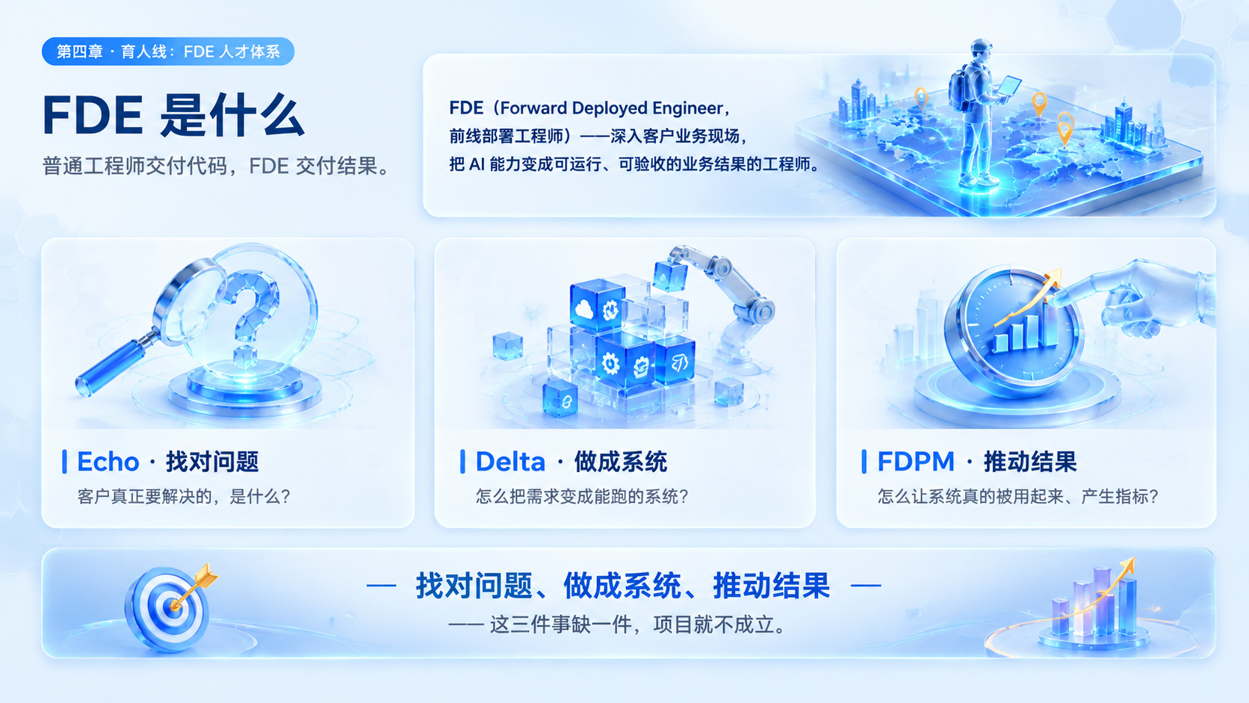
Notes:
左上角小号标签：第四章 · 育人线：FDE 人才体系。
标题：FDE 是什么。副标题：普通工程师交付代码，FDE 交付结果。
上部一张宽玻璃卡片（配 3D 玻璃微缩模型：一个玻璃工程师人形站在发光的客户现场地图上，脚下有蓝色光带延伸）。正文两行：FDE（Forward Deployed Engineer，前线部署工程师）——深入客户业务现场，把 AI 能力变成可运行、可验收的业务结果的工程师。
中部并列三张玻璃卡片，各配一个 3D 玻璃微缩模型：
第一张（模型：一枚发光的玻璃放大镜照向问号水晶）：Echo · 找对问题。正文一行：客户真正要解决的，是什么？
第二张（模型：一组正在自动拼装的玻璃系统积木）：Delta · 做成系统。正文一行：怎么把需求变成能跑的系统？
第三张（模型：一只玻璃手把发光指针推上上升的刻度盘）：FDPM · 推动结果。正文一行：怎么让系统真的被用起来、产生指标？
底部玻璃横幅：找对问题、做成系统、推动结果——这三件事缺一件，项目就不成立。

Slide 14
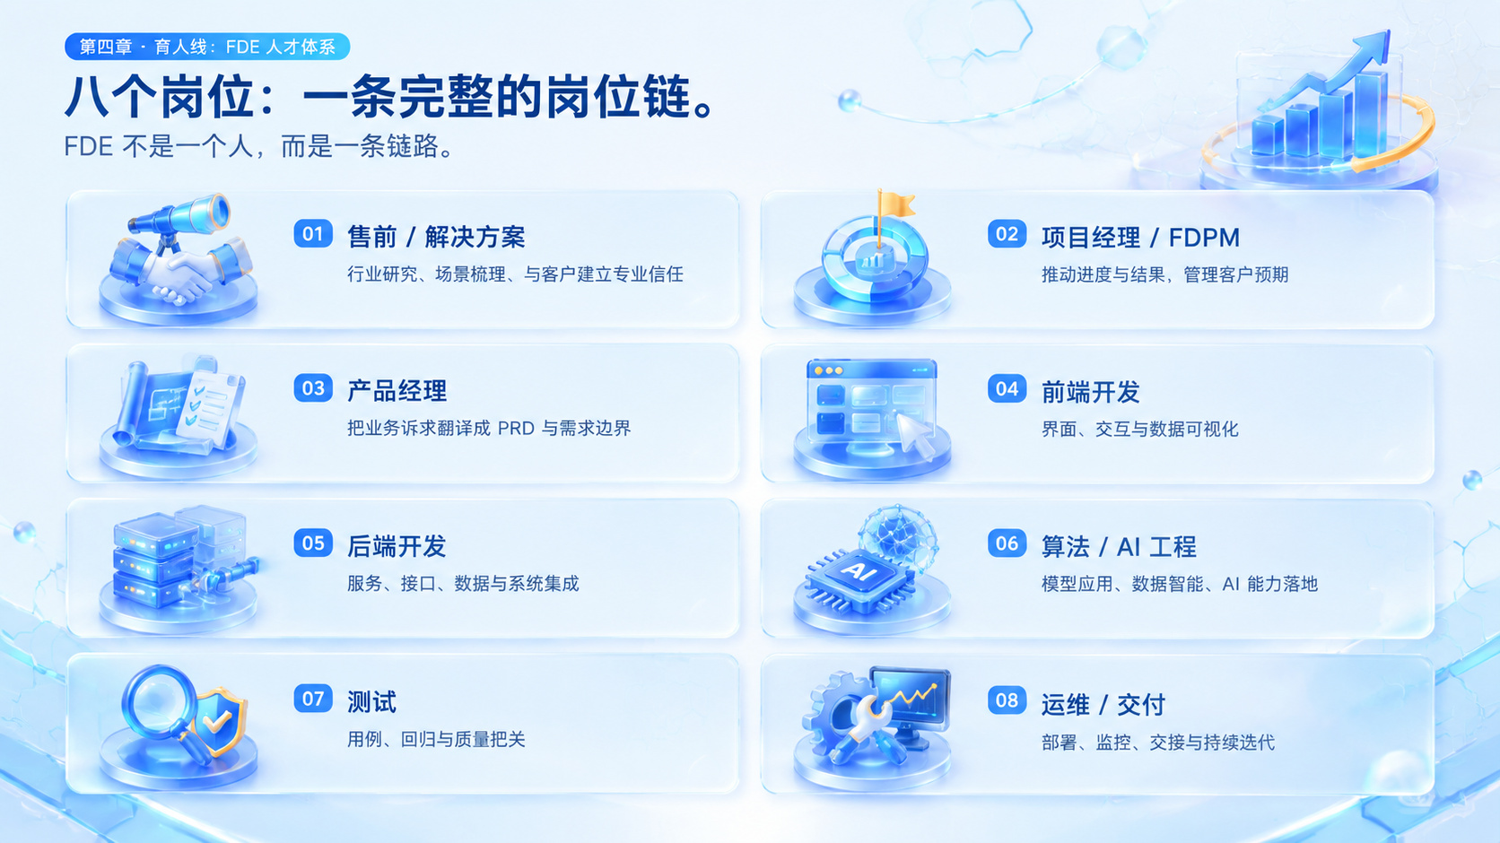
Notes:
左上角小号标签：第四章 · 育人线：FDE 人才体系。
标题：八个岗位：一条完整的岗位链。副标题：FDE 不是一个人，而是一条链路。
页面主体是四行两列共八张玻璃小卡片，每张卡片配一个精致的 3D 玻璃微缩图标：
售前 / 解决方案（玻璃望远镜与握手）——行业研究、场景梳理、与客户建立专业信任
项目经理 / FDPM（玻璃进度环与信号旗）——推动进度与结果，管理客户预期
产品经理（玻璃蓝图卷轴与需求清单）——把业务诉求翻译成 PRD 与需求边界
前端开发（玻璃界面板与光标）——界面、交互与数据可视化
后端开发（玻璃服务器与管线）——服务、接口、数据与系统集成
算法 / AI 工程（玻璃芯片与神经网络球）——模型应用、数据智能、AI 能力落地
测试（玻璃放大镜与对勾盾牌）——用例、回归与质量把关
运维 / 交付（玻璃齿轮扳手与监视屏）——部署、监控、交接与持续迭代

Slide 15
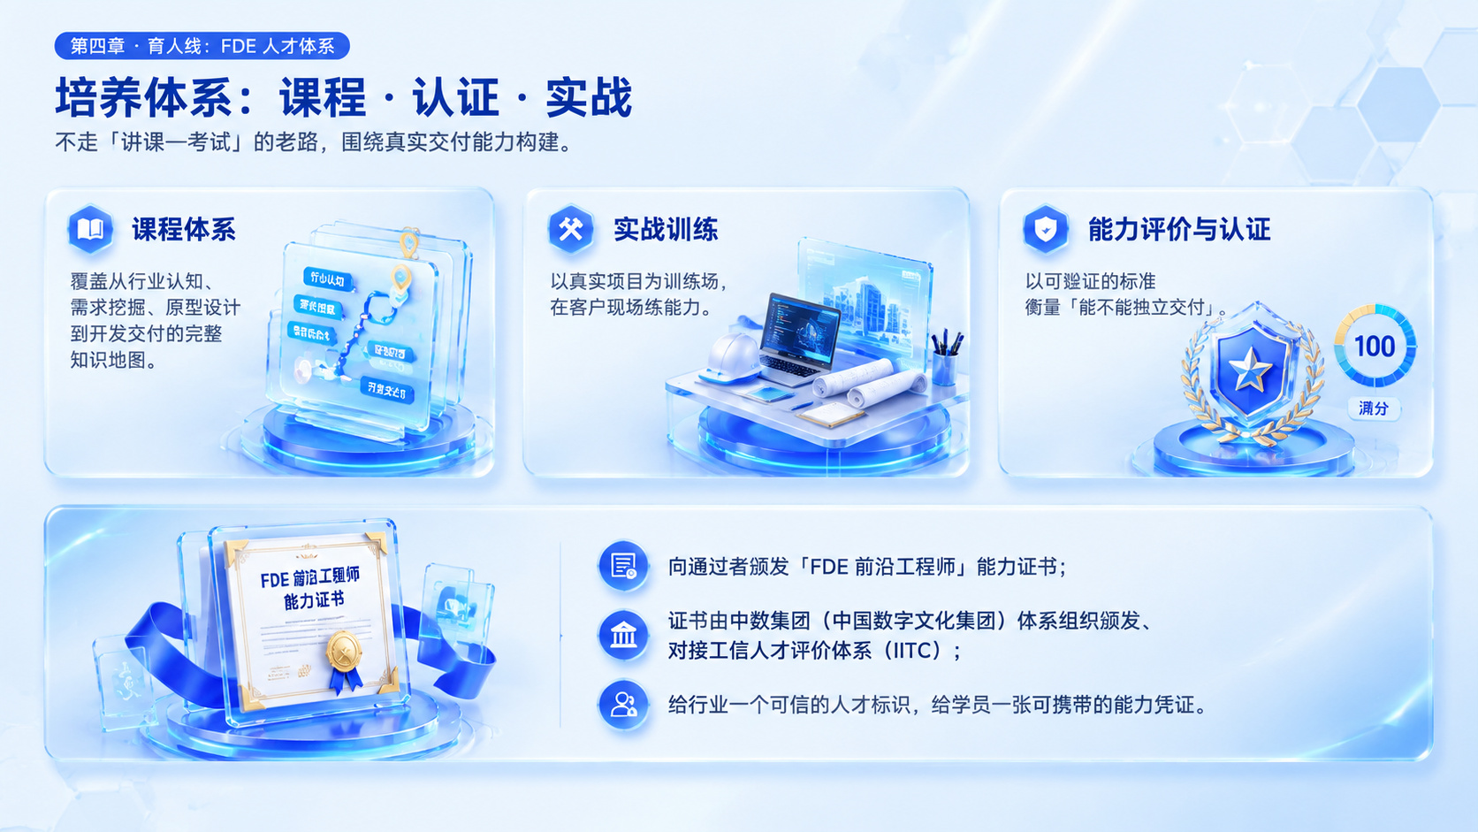
Notes:
左上角小号标签：第四章 · 育人线：FDE 人才体系。
标题：培养体系：课程 · 认证 · 实战。副标题：不走「讲课—考试」的老路，围绕真实交付能力构建。
上部并列三张玻璃卡片，各配一个 3D 玻璃微缩模型：
课程体系（模型：一叠通透的玻璃知识卡片与路线地图）——覆盖从行业认知、需求挖掘、原型设计到开发交付的完整知识地图。
实战训练（模型：一个玻璃工作台上有真实项目图纸与工具）——以真实项目为训练场，在客户现场练能力。
能力评价与认证（模型：一枚发光的玻璃徽章与评分刻度）——以可验证的标准衡量「能不能独立交付」。
下部一张加宽的玻璃高亮卡片（配 3D 玻璃证书与绶带模型），正文三行：向通过者颁发「FDE 前沿工程师」能力证书；证书由中数集团（中国数字文化集团）体系组织颁发、对接工信人才评价体系（IITC）；给行业一个可信的人才标识，给学员一张可携带的能力凭证。

Slide 16
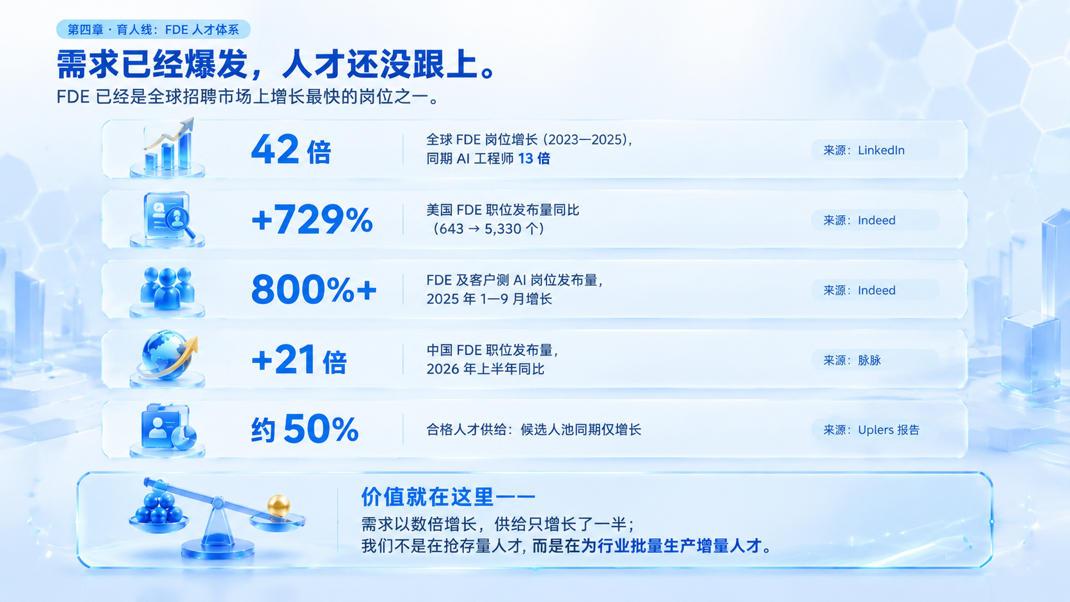
Notes:
左上角小号标签：第四章 · 育人线：FDE 人才体系。
标题：需求已经爆发，人才还没跟上。副标题：FDE 已经是全球招聘市场上增长最快的岗位之一。
页面主体是五行玻璃数据条，每行左侧是突出的数据、右侧是说明与来源，各配一个很小的 3D 玻璃图标：
第一行 42 倍 ｜ 全球 FDE 岗位增长（2023—2025），同期 AI 工程师 13 倍 ｜ 来源：LinkedIn
第二行 +729% ｜ 美国 FDE 职位发布量同比（643 → 5,330 个）｜ 来源：Indeed
第三行 800%+ ｜ FDE 及客户侧 AI 岗位发布量，2025 年 1—9 月增长 ｜ 来源：Indeed
第四行 +21 倍 ｜ 中国 FDE 职位发布量，2026 年上半年同比 ｜ 来源：脉脉
第五行 约 50% ｜ 合格人才供给：候选人池同期仅增长 ｜ 来源：Uplers 报告
底部一条玻璃结论横幅（配 3D 玻璃天平模型，两端一边沉重一边轻）：价值就在这里——需求以数倍增长，供给只增长了一半；我们不是在抢存量人才，而是在为行业批量生产增量人才。

Slide 17
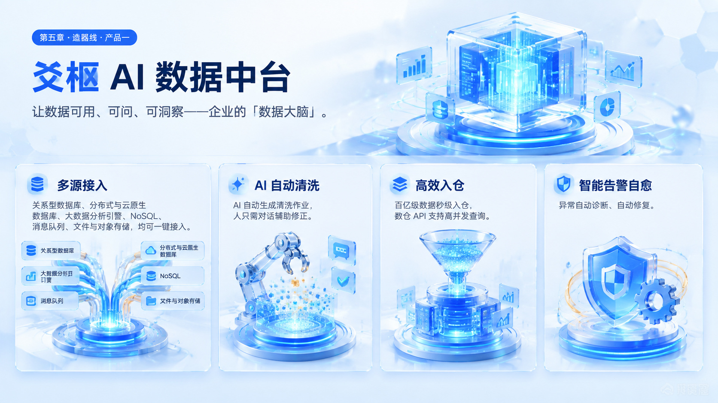
Notes:
左上角小号标签：第五章 · 造器线 · 产品一。
标题：爻枢 AI 数据中台。副标题：让数据可用、可问、可洞察——企业的「数据大脑」。
上部一张宽玻璃定位卡片（配 3D 玻璃微缩模型：一个通透的玻璃数据立方体，内部有流动的光柱与数据流）。
下部四张玻璃卡片，各配一个 3D 玻璃微缩模型：
多源接入（模型：多根玻璃管线汇入一个发光枢纽）——关系型数据库、分布式与云原生数据库、大数据分析引擎、NoSQL、消息队列、文件与对象存储，均可一键接入。
AI 自动清洗（模型：一只玻璃机械手在梳理发光的数据颗粒）——AI 自动生成清洗作业，人只需对话辅助修正。
高效入仓（模型：一个玻璃漏斗把百亿光点瞬间倾入仓库）——百亿级数据秒级入仓，数仓 API 支持高并发查询。
智能告警自愈（模型：一枚发光的玻璃盾牌与自动修复的齿轮）——异常自动诊断、自动修复。

Slide 18
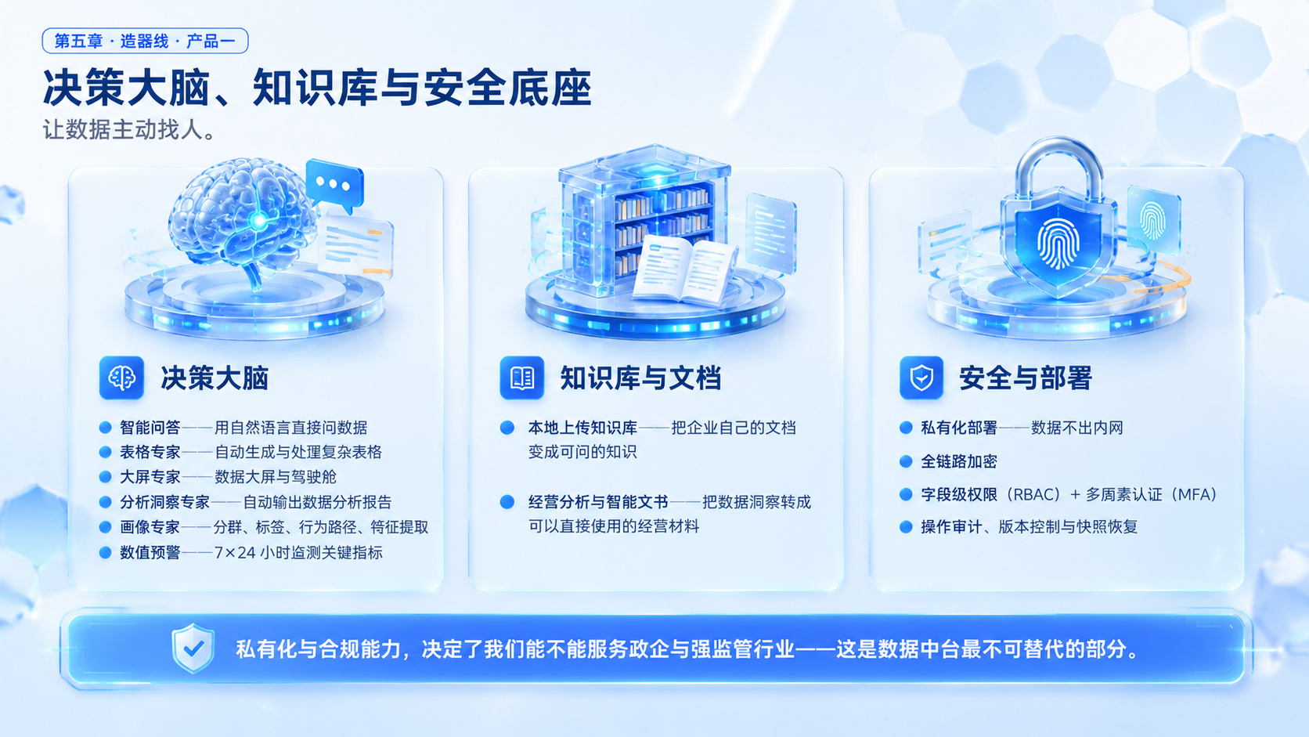
Notes:
左上角小号标签：第五章 · 造器线 · 产品一。
标题：决策大脑、知识库与安全底座。副标题：让数据主动找人。
中部并列三张竖长玻璃卡片，各配一个 3D 玻璃微缩模型：
第一张（模型：一个通透的玻璃大脑与对话气泡）。标题：决策大脑。正文六行：智能问答——用自然语言直接问数据；表格专家——自动生成与处理复杂表格；大屏专家——数据大屏与驾驶舱；分析洞察专家——自动输出数据分析报告；画像专家——分群、标签、行为路径、特征提取；数值预警——7×24 小时监测关键指标。
第二张（模型：一座发光的玻璃图书馆与自动翻页的文书）。标题：知识库与文档。正文两行：本地上传知识库——把企业自己的文档变成可问的知识；经营分析与智能文书——把数据洞察转成可以直接使用的经营材料。
第三张（模型：一把玻璃锁与全息权限指纹）。标题：安全与部署。正文四行：私有化部署——数据不出内网；全链路加密；字段级权限（RBAC）＋ 多因素认证（MFA）；操作审计、版本控制与快照恢复。
底部玻璃横幅：私有化与合规能力，决定了我们能不能服务政企与强监管行业——这是数据中台最不可替代的部分。

Slide 19
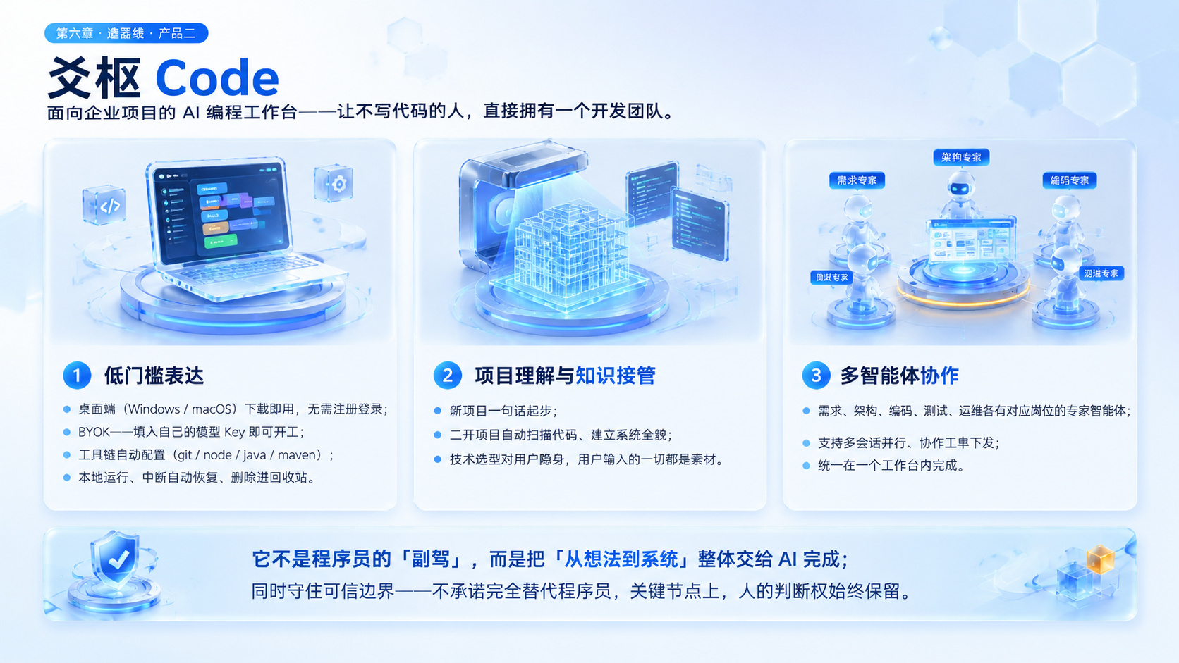
Notes:
左上角小号标签：第六章 · 造器线 · 产品二。
标题：爻枢 Code。副标题：面向企业项目的 AI 编程工作台——让不写代码的人，直接拥有一个开发团队。
中部并列三张玻璃卡片，各配一个 3D 玻璃微缩模型：
第一张（模型：一台通透的玻璃笔记本电脑，屏幕里是自动装配的代码积木）。标题：① 低门槛表达。正文四行：桌面端（Windows / macOS）下载即用，无需注册登录；BYOK——填入自己的模型 Key 即可开工；工具链自动配置（git / node / java / maven）；本地运行、中断自动恢复、删除进回收站。
第二张（模型：一个玻璃扫描仪正在把一座建筑扫成透明线框）。标题：② 项目理解与知识接管。正文三行：新项目一句话起步；二开项目自动扫描代码、建立系统全貌；技术选型对用户隐身，用户输入的一切都是素材。
第三张（模型：多个玻璃小人偶围在一张发光工作台前分工协作）。标题：③ 多智能体协作。正文三行：需求、架构、编码、测试、运维各有对应岗位的专家智能体；支持多会话并行、协作工单下发；统一在一个工作台内完成。
底部玻璃横幅：它不是程序员的「副驾」，而是把「从想法到系统」整体交给 AI 完成；同时守住可信边界——不承诺完全替代程序员，关键节点上，人的判断权始终保留。

Slide 20
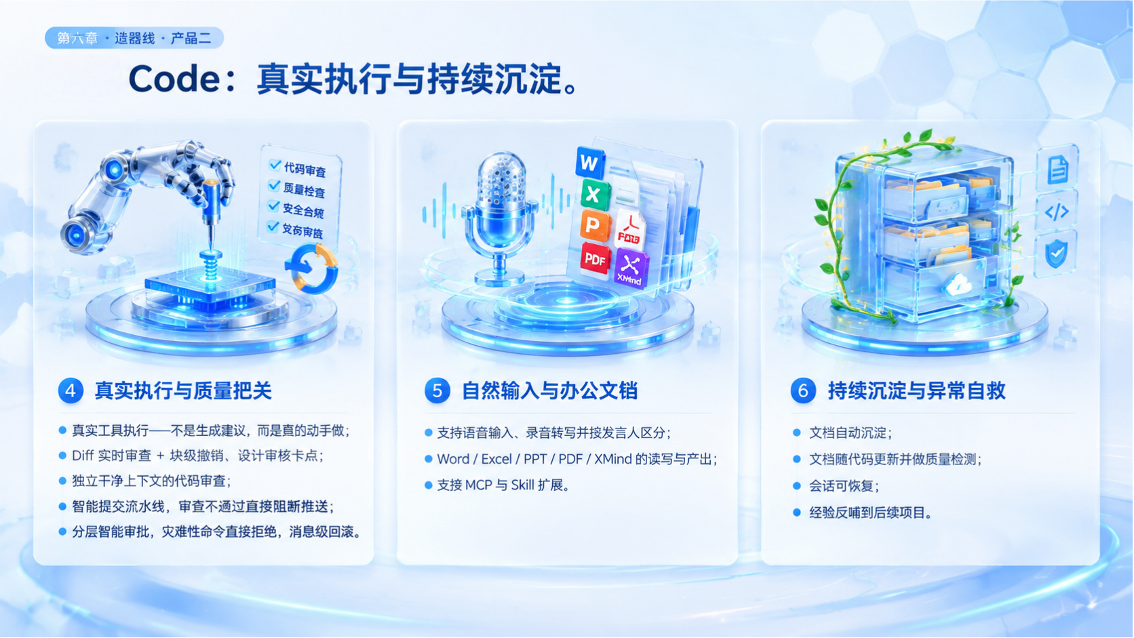
爻枢
Notes:
左上角小号标签：第六章 · 造器线 · 产品二。
标题：爻枢 Code：真实执行与持续沉淀。
中部并列三张玻璃卡片，各配一个 3D 玻璃微缩模型：
第一张（模型：一只玻璃机械手正在真实拧动一颗发光的螺丝，旁边有审查清单与回滚箭头）。标题：④ 真实执行与质量把关。正文五行：真实工具执行——不是生成建议，而是真的动手做；Diff 实时审查 ＋ 块级撤销、设计审核卡点；独立干净上下文的代码审查；智能提交流水线，审查不通过直接阻断推送；分层智能审批，灾难性命令直接拒绝，消息级回滚。
第二张（模型：一支悬浮的玻璃麦克风与一叠发光办公文档）。标题：⑤ 自然输入与办公文档。正文三行：支持语音输入、录音转写并按发言人区分；Word / Excel / PPT / PDF / XMind 的读写与产出；支持 MCP 与 Skill 扩展。
第三张（模型：一个玻璃文件柜与自动生长的知识藤蔓）。标题：⑥ 持续沉淀与异常自救。正文四行：文档自动沉淀；文档随代码更新并做质量检测；会话可恢复；经验反哺到后续项目。

Slide 21
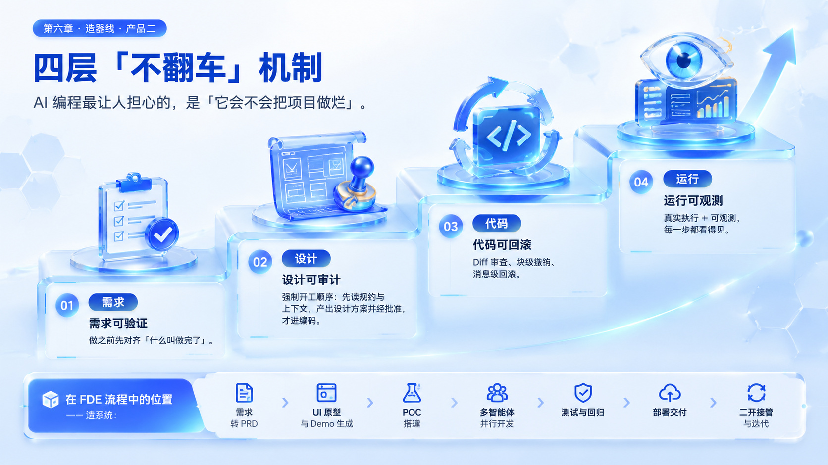
Notes:
左上角小号标签：第六章 · 造器线 · 产品二。
标题：四层「不翻车」机制。副标题：AI 编程最让人担心的，是「它会不会把项目做烂」。
页面主体是四级向上递进的玻璃阶梯卡片，每级配一个 3D 玻璃微缩模型，阶梯右侧有上升的蓝色光带：
第一级（模型：一份带对勾的玻璃需求清单）。需求 · 需求可验证——做之前先对齐「什么叫做完了」。
第二级（模型：一张玻璃设计蓝图与审批印章）。设计 · 设计可审计——强制开工顺序：先读规约与上下文，产出设计方案并经批准，才进编码。
第三级（模型：一个玻璃回滚箭头环绕代码块）。代码 · 代码可回滚——Diff 审查、块级撤销、消息级回滚。
第四级（模型：一只发光的玻璃眼睛注视着仪表盘）。运行 · 运行可观测——真实执行 ＋ 可观测，每一步都看得见。
底部玻璃横幅：在 FDE 流程中的位置——造系统：需求转 PRD、UI 原型与 Demo 生成、POC 搭建、多智能体并行开发、测试与回归、部署交付、二开接管与迭代。

Slide 22
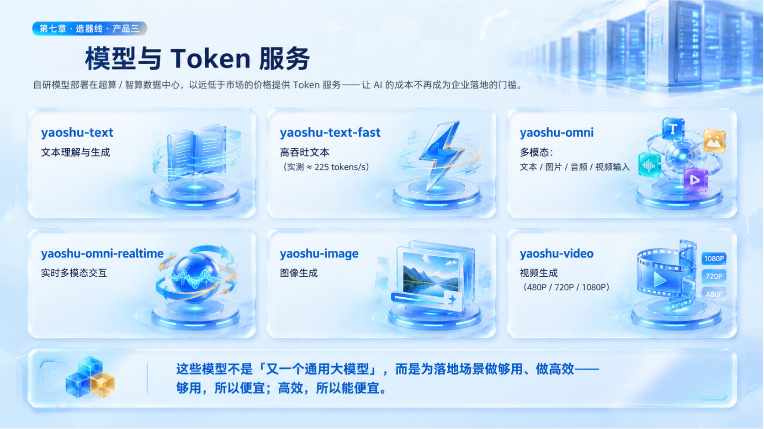
爻枢
Notes:
左上角小号标签：第七章 · 造器线 · 产品三。
标题：爻枢模型与 Token 服务。副标题：自研模型部署在超算 / 智算数据中心，以远低于市场的价格提供 Token 服务——让 AI 的成本不再成为企业落地的门槛。
页面主体是三行两列共六张玻璃卡片，每张配一个 3D 玻璃微缩模型：
yaoshu-text（玻璃书页与文字光流）——文本理解与生成
yaoshu-text-fast（带速度光轨的玻璃闪电）——高吞吐文本（实测 ≈ 225 tokens/s）
yaoshu-omni（文本、图片、音频、视频四种玻璃晶体汇聚成一颗核心）——多模态：文本 / 图片 / 音频 / 视频输入
yaoshu-omni-realtime（双向实时流动的玻璃光波）——实时多模态交互
yaoshu-image（玻璃画框里正在生成的图像）——图像生成
yaoshu-video（玻璃胶片与三档分辨率刻度）——视频生成（480P / 720P / 1080P）
底部玻璃横幅：这些模型不是「又一个通用大模型」，而是为落地场景做够用、做高效——够用，所以便宜；高效，所以能便宜。

Slide 23
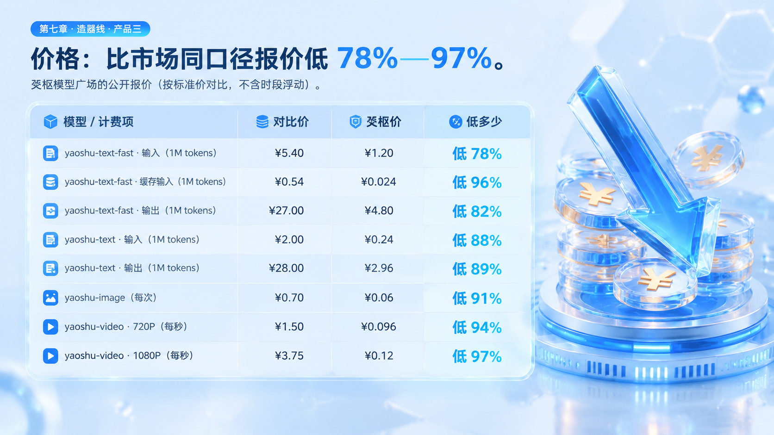
Notes:
左上角小号标签：第七章 · 造器线 · 产品三。
标题：价格：比市场同口径报价低 78%—97%。副标题：爻枢模型广场的公开报价（按标准价对比，不含时段浮动）。
页面主体是一张玻璃拟态对照表格，四列依次为：模型 / 计费项 ｜ 对比价 ｜ 爻枢价 ｜ 低多少。共八行：
yaoshu-text-fast · 输入（1M tokens）｜ ¥5.40 ｜ ¥1.20 ｜ 低 78%
yaoshu-text-fast · 缓存输入（1M tokens）｜ ¥0.54 ｜ ¥0.024 ｜ 低 96%
yaoshu-text-fast · 输出（1M tokens）｜ ¥27.00 ｜ ¥4.80 ｜ 低 82%
yaoshu-text · 输入（1M tokens）｜ ¥2.00 ｜ ¥0.24 ｜ 低 88%
yaoshu-text · 输出（1M tokens）｜ ¥28.00 ｜ ¥2.96 ｜ 低 89%
yaoshu-image（每次）｜ ¥0.70 ｜ ¥0.06 ｜ 低 91%
yaoshu-video · 720P（每秒）｜ ¥1.50 ｜ ¥0.096 ｜ 低 94%
yaoshu-video · 1080P（每秒）｜ ¥3.75 ｜ ¥0.12 ｜ 低 97%
表格右侧点缀一个精致 3D 玻璃模型：一根向下俯冲的价格箭头穿过一组玻璃金币。百分比一列统一用醒目的青蓝色强调。

Slide 24
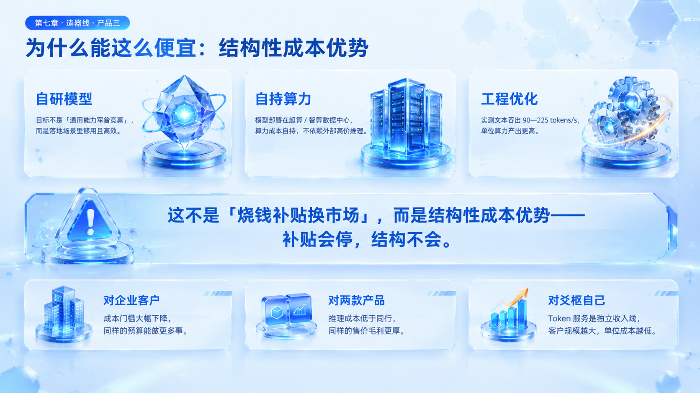
Notes:
左上角小号标签：第七章 · 造器线 · 产品三。
标题：为什么能这么便宜：结构性成本优势。
上部并列三张玻璃卡片，各配一个 3D 玻璃微缩模型：
自研模型（模型：一颗自己锻造的玻璃核心晶体）——目标不是「通用能力军备竞赛」，而是落地场景里够用且高效。
自持算力（模型：一排发光的玻璃算力机柜）——模型部署在超算 / 智算数据中心，算力成本自持，不依赖外部高价推理。
工程优化（模型：一组精密咬合的玻璃齿轮，转速光轨明显）——实测文本吞吐 90—225 tokens/s，单位算力产出更高。
中部一条高亮玻璃横幅（配 3D 玻璃警示牌模型），大字：这不是「烧钱补贴换市场」，而是结构性成本优势——补贴会停，结构不会。
底部并列三个小玻璃条：对企业客户——成本门槛大幅下降，同样的预算能做更多事；对两款产品——推理成本低于同行，同样的售价毛利更厚；对爻枢自己——Token 服务是独立收入线，客户规模越大，单位成本越低。

Slide 25
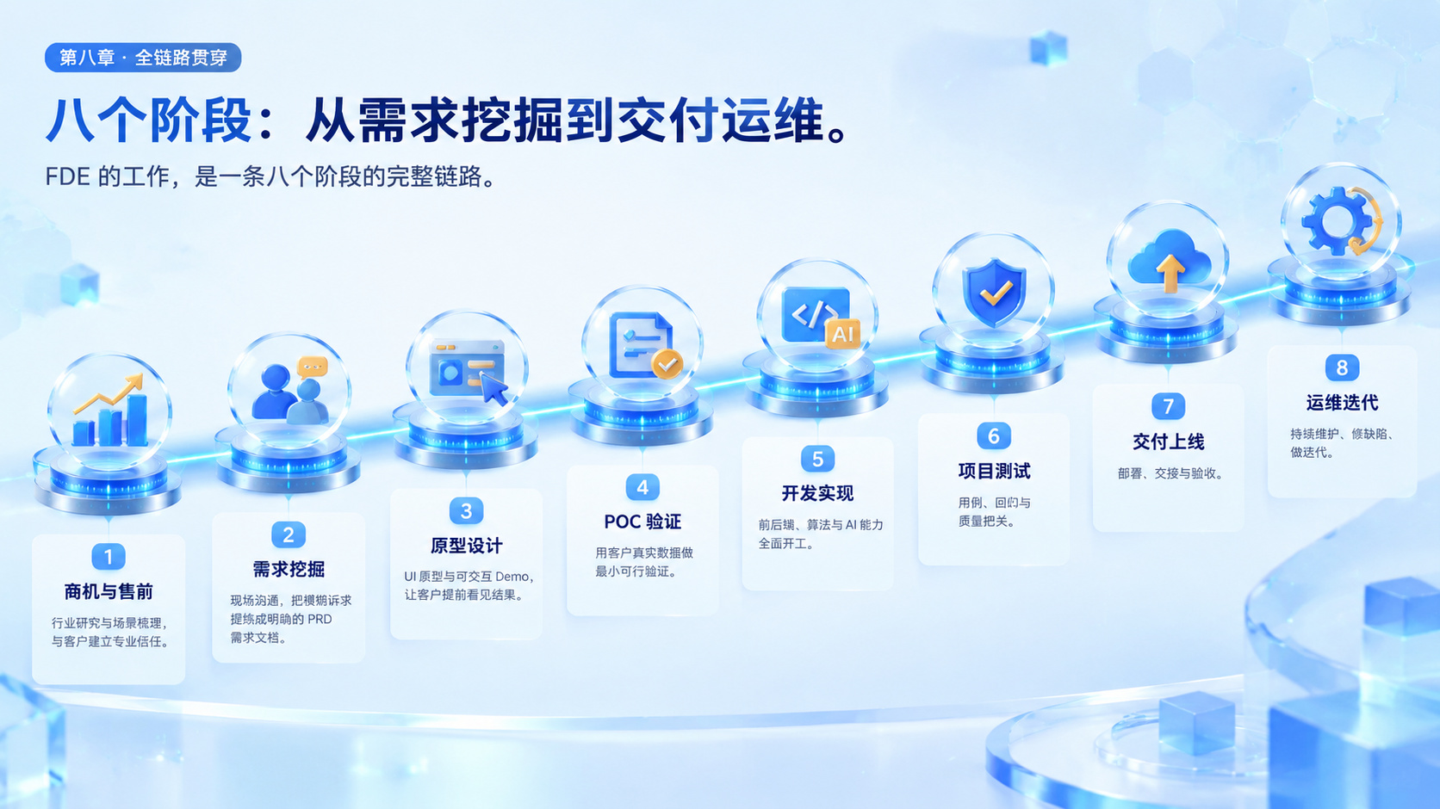
Notes:
左上角小号标签：第八章 · 全链路贯穿。
标题：八个阶段：从需求挖掘到交付运维。副标题：FDE 的工作，是一条八个阶段的完整链路。
页面主体是一条横向贯通的流程光带，上面有八个依次排列、逐级上升的 3D 玻璃节点（每个节点是一枚光泽通透的玻璃圆片，内部有不同的微缩图标），节点之间由蓝色发光光带相连：
一 商机与售前——行业研究与场景梳理，与客户建立专业信任
二 需求挖掘——现场沟通，把模糊诉求提炼成明确的 PRD 需求文档
三 原型设计——UI 原型与可交互 Demo，让客户提前看见结果
四 POC 验证——用客户真实数据做最小可行验证
五 开发实现——前后端、算法与 AI 能力全面开工
六 项目测试——用例、回归与质量把关
七 交付上线——部署、交接与验收
八 运维迭代——持续维护、修缺陷、做迭代

Slide 26
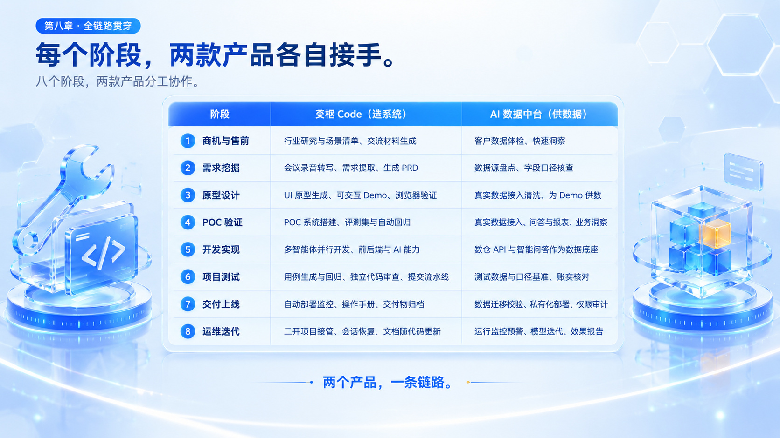
Notes:
左上角小号标签：第八章 · 全链路贯穿。
标题：每个阶段，两款产品各自接手。副标题：八个阶段，两款产品分工协作。
页面主体是一张玻璃拟态对照表格，三列：阶段 ｜ 爻枢 Code（造系统）｜ AI 数据中台（供数据）。共八行：
一 商机与售前 ｜ 行业研究与场景清单、交流材料生成 ｜ 客户数据体检、快速洞察
二 需求挖掘 ｜ 会议录音转写、需求提取、生成 PRD ｜ 数据源盘点、字段口径核查
三 原型设计 ｜ UI 原型生成、可交互 Demo、浏览器验证 ｜ 真实数据接入清洗、为 Demo 供数
四 POC 验证 ｜ POC 系统搭建、评测集与自动回归 ｜ 真实数据接入、问答与报表、业务洞察
五 开发实现 ｜ 多智能体并行开发、前后端与 AI 能力 ｜ 数仓 API 与智能问答作为数据底座
六 项目测试 ｜ 用例生成与回归、独立代码审查、提交流水线 ｜ 测试数据与口径基准、账实核对
七 交付上线 ｜ 自动部署监控、操作手册、交付物归档 ｜ 数据迁移校验、私有化部署、权限审计
八 运维迭代 ｜ 二开项目接管、会话恢复、文档随代码更新 ｜ 运行监控预警、模型迭代、效果报告
表格两侧各点缀一个 3D 玻璃模型：左侧是玻璃扳手与代码块，右侧是玻璃数据立方体。底部一行小字：两个产品，一条链路。

Slide 27
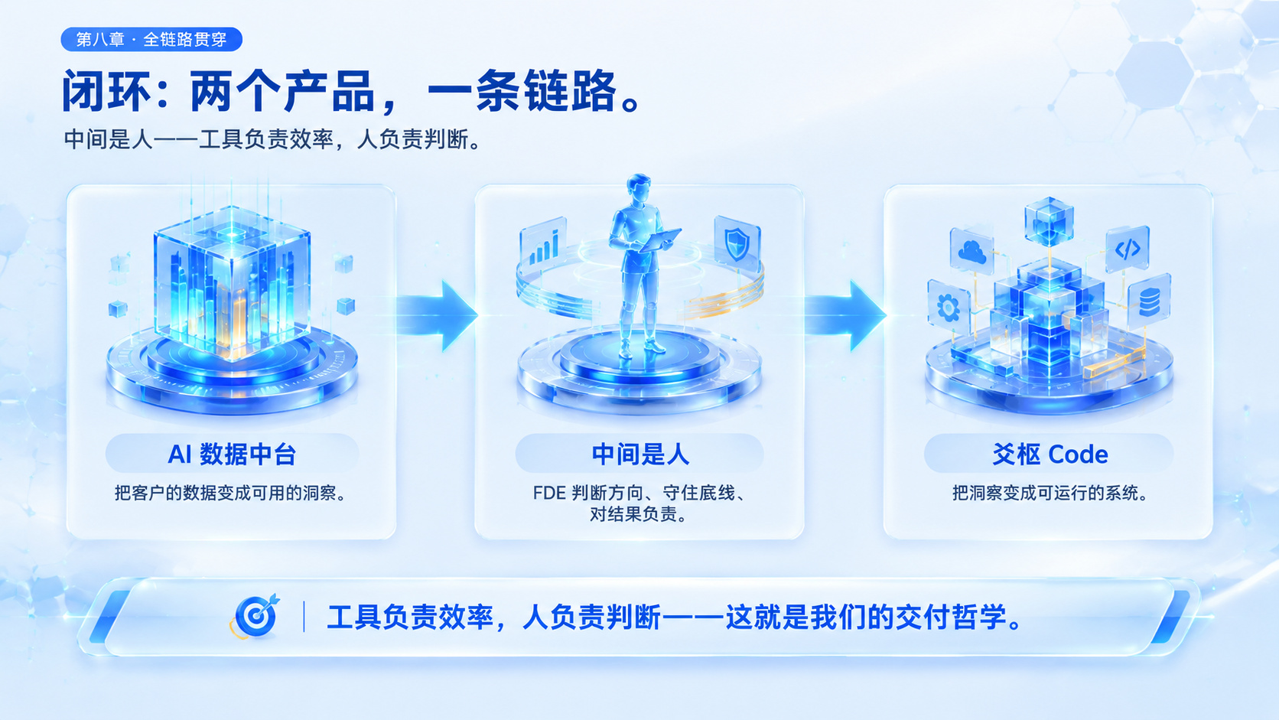
Notes:
左上角小号标签：第八章 · 全链路贯穿。
标题：闭环：两个产品，一条链路。副标题：中间是人——工具负责效率，人负责判断。
中部并列三张玻璃卡片，各配一个 3D 玻璃微缩模型：
左卡片（模型：一个通透的玻璃数据立方体，光点被整理成整齐的光柱）——AI 数据中台：把客户的数据变成可用的洞察。
中卡片（模型：一位发光的玻璃工程师人形，站在枢纽位置，两侧伸出光带）——中间是人：FDE 判断方向、守住底线、对结果负责。
右卡片（模型：一座由玻璃模块自动搭建起来的完整系统）——爻枢 Code：把洞察变成可运行的系统。
三张卡片之间由左右贯通的蓝色发光箭头光带连接。
底部一条玻璃结论横幅：工具负责效率，人负责判断——这就是我们的交付哲学。

Slide 28
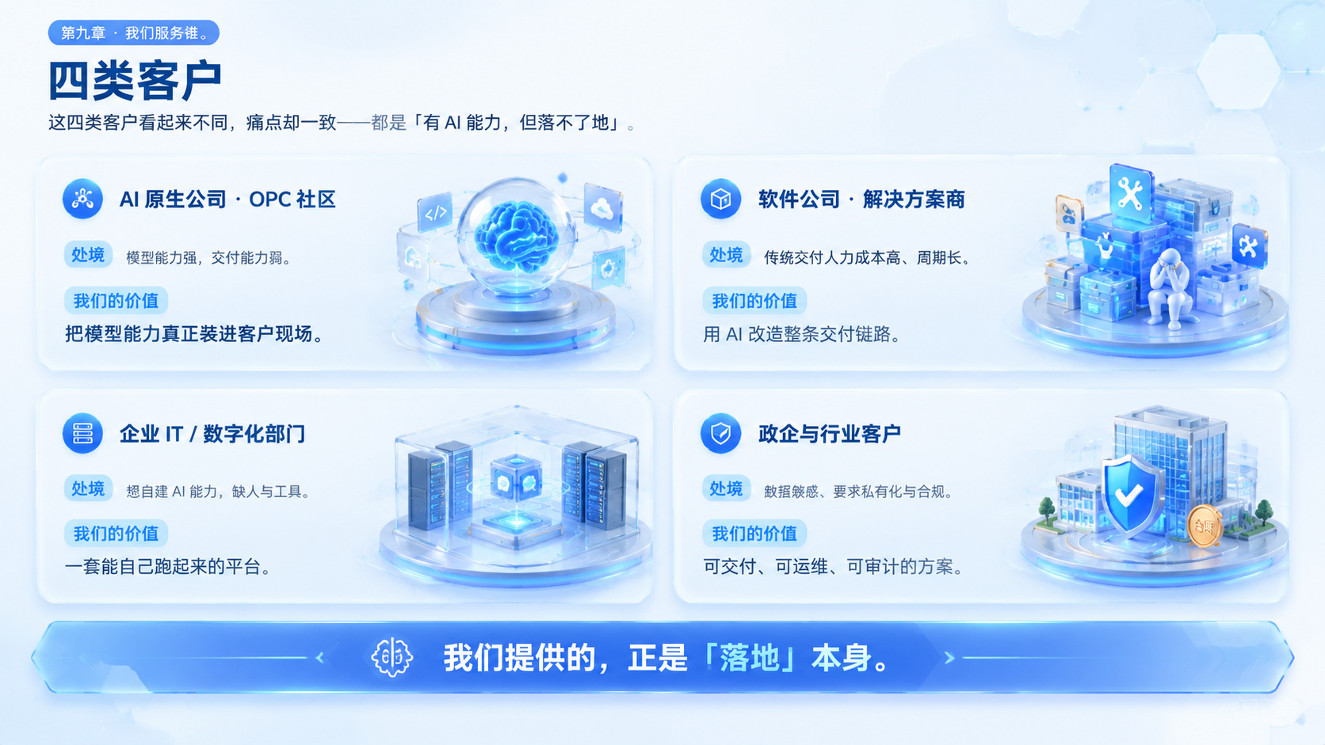
Notes:
左上角小号标签：第九章 · 我们服务谁。
标题：四类客户。副标题：这四类客户看起来不同，痛点却一致——都是「有 AI 能力，但落不了地」。
页面主体是四宫格，四张玻璃卡片，各配一个 3D 玻璃微缩场景模型：
左上（模型：一颗发光的玻璃模型核心，外围缺少工具）：AI 原生公司 · OPC 社区。处境：模型能力强，交付能力弱。我们的价值：把模型能力真正装进客户现场。
右上（模型：一叠过载的玻璃工具箱与疲惫的人偶）：软件公司 · 解决方案商。处境：传统交付人力成本高、周期长。我们的价值：用 AI 改造整条交付链路。
左下（模型：一座玻璃机房，中央悬空待组装）：企业 IT / 数字化部门。处境：想自建 AI 能力，缺人与工具。我们的价值：一套能自己跑起来的平台。
右下（模型：一座带盾牌与合规印章的玻璃大楼）：政企与行业客户。处境：数据敏感、要求私有化与合规。我们的价值：可交付、可运维、可审计的方案。
底部玻璃横幅：我们提供的，正是「落地」本身。

Slide 29
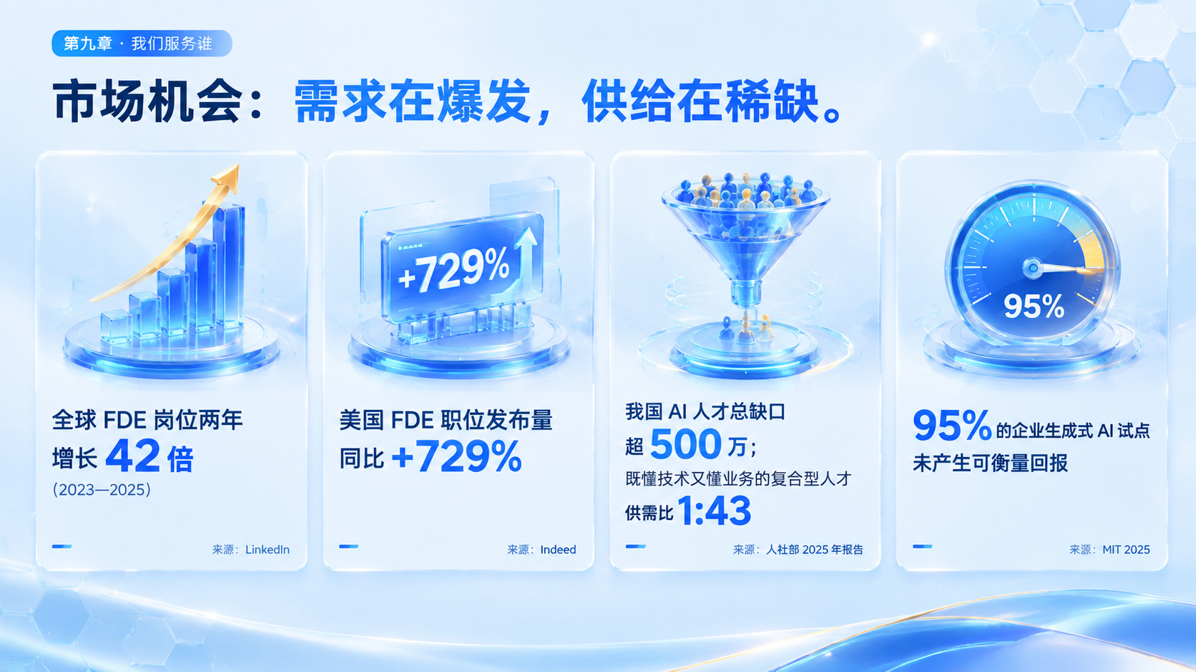
Notes:
左上角小号标签：第九章 · 我们服务谁。
标题：市场机会：需求在爆发，供给在稀缺。
页面主体是四张玻璃数据卡片，各配一个 3D 玻璃微缩模型，每张卡片右下角标注来源：
第一张（模型：一支陡峭上升的玻璃光柱）：全球 FDE 岗位两年增长 42 倍（2023—2025）｜来源：LinkedIn
第二张（模型：一块不断跳增的玻璃计分牌）：美国 FDE 职位发布量同比 +729% ｜来源：Indeed
第三张（模型：一座漏斗，上方人潮汹涌、下方出口狭窄）：我国 AI 人才总缺口超 500 万；既懂技术又懂业务的复合型人才供需比 1:43 ｜来源：人社部 2025 年报告
第四张（模型：一枚停在 95% 刻度的玻璃仪表盘）：95% 的企业生成式 AI 试点未产生可衡量回报 ｜来源：MIT 2025

Slide 30
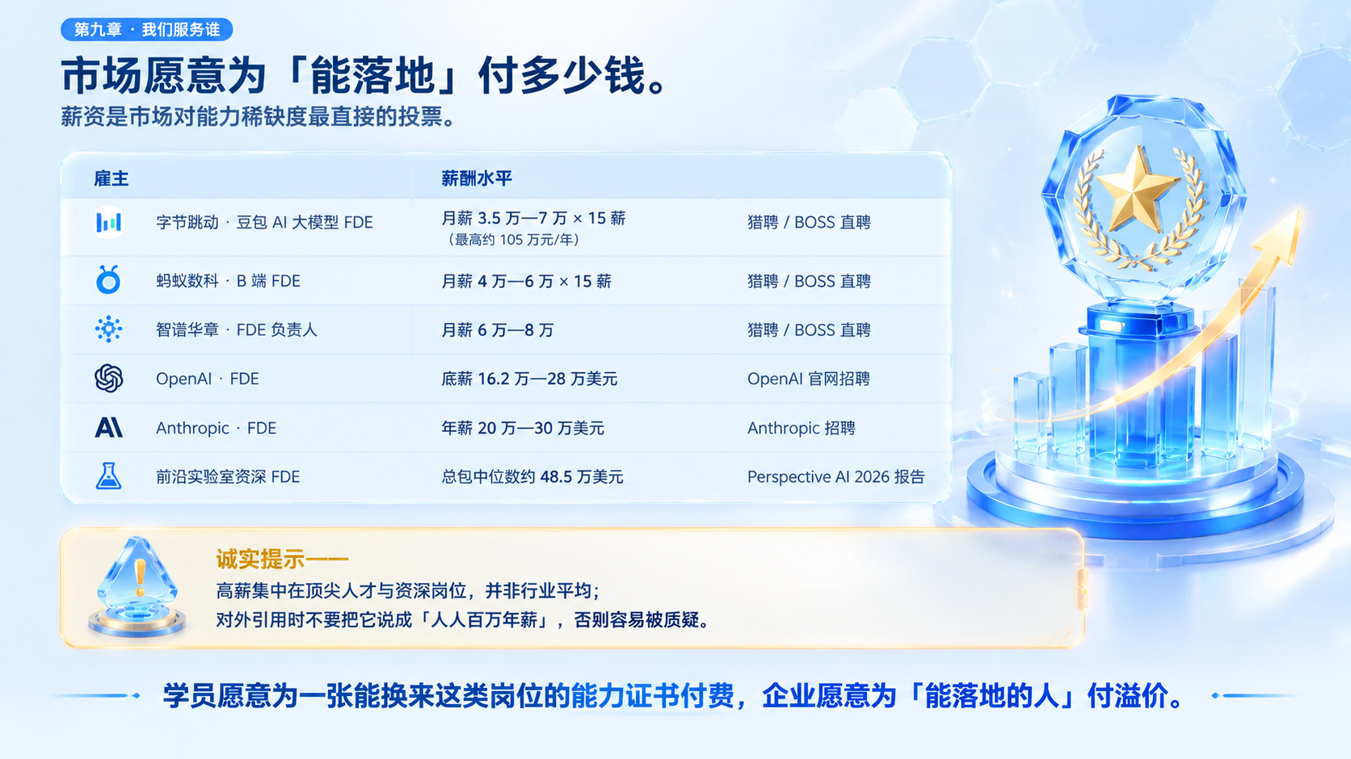
Notes:
左上角小号标签：第九章 · 我们服务谁。
标题：市场愿意为「能落地」付多少钱。副标题：薪资是市场对能力稀缺度最直接的投票。
页面主体是一张玻璃拟态薪酬表格，两列：雇主 ｜ 薪酬水平。共六行，每行右侧标注来源：
字节跳动 · 豆包 AI 大模型 FDE ｜ 月薪 3.5 万—7 万 × 15 薪（最高约 105 万元/年）｜ 猎聘 / BOSS 直聘
蚂蚁数科 · B 端 FDE ｜ 月薪 4 万—6 万 × 15 薪 ｜ 猎聘 / BOSS 直聘
智谱华章 · FDE 负责人 ｜ 月薪 6 万—8 万 ｜ 猎聘 / BOSS 直聘
OpenAI · FDE ｜ 底薪 16.2 万—28 万美元 ｜ OpenAI 官网招聘
Anthropic · FDE ｜ 年薪 20 万—30 万美元 ｜ Anthropic 招聘
前沿实验室资深 FDE ｜ 总包中位数约 48.5 万美元 ｜ Perspective AI 2026 报告
表格右侧点缀一个 3D 玻璃模型：一枚发光的玻璃奖章叠在上升的薪酬光柱上。
底部一张浅金色描边的高亮玻璃提示卡（配 3D 玻璃提示牌模型），文字两行：诚实提示——高薪集中在顶尖人才与资深岗位，并非行业平均；对外引用时不要把它说成「人人百万年薪」，否则容易被质疑。
最底部一行大字：学员愿意为一张能换来这类岗位的能力证书付费，企业愿意为「能落地的人」付溢价。

Slide 31
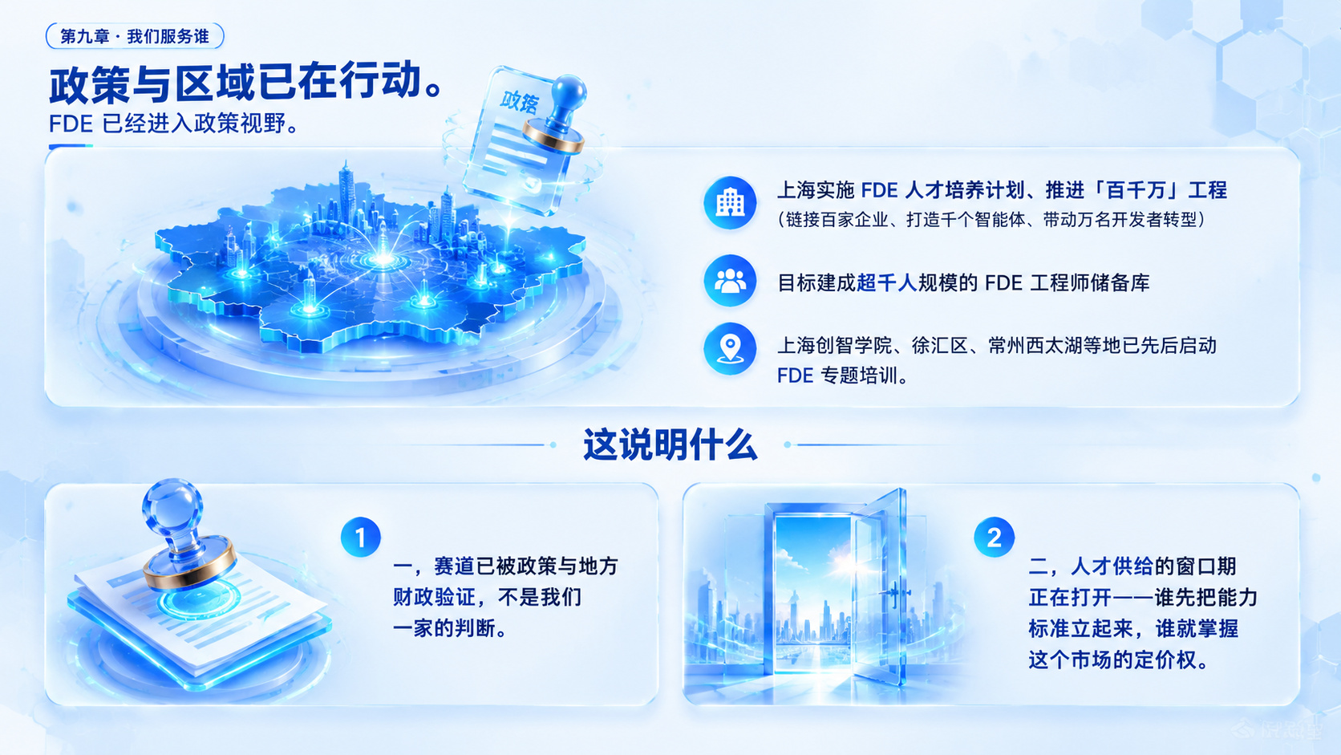
Notes:
左上角小号标签：第九章 · 我们服务谁。
标题：政策与区域已在行动。副标题：FDE 已经进入政策视野。
上部一张宽玻璃卡片（配 3D 玻璃微缩模型：一张发光区域地图上亮起多座城市的蓝色节点，顶端有一枚玻璃政策文书印章），文字四行：上海实施 FDE 人才培养计划、推进「百千万」工程（链接百家企业、打造千个智能体、带动万名开发者转型）；目标建成超千人规模的 FDE 工程师储备库；上海创智学院、徐汇区、常州西太湖等地已先后启动 FDE 专题培训。
下部并列两张玻璃卡片：
左卡片（模型：一枚盖在发光文件上的玻璃印章）：一，赛道已被政策与地方财政验证，不是我们一家的判断。
右卡片（模型：一扇正在缓缓打开、透出蓝光的玻璃窗）：二，人才供给的窗口期正在打开——谁先把能力标准立起来，谁就掌握这个市场的定价权。
段落中间小标题：这说明什么。

Slide 32
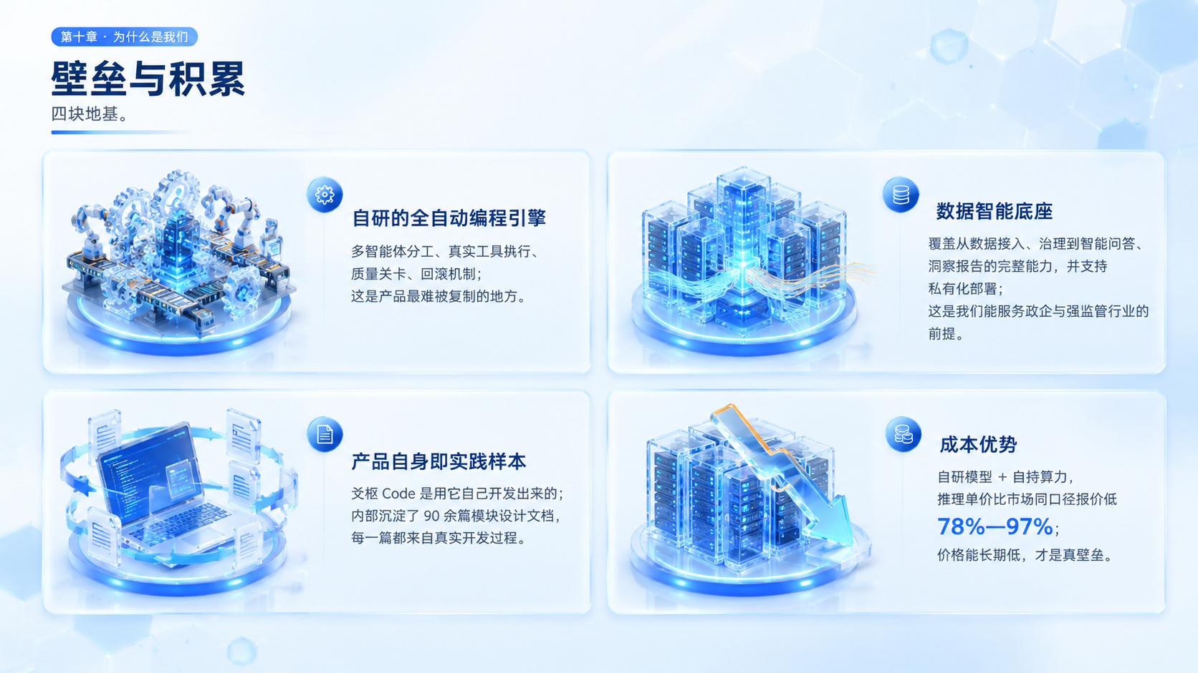
Notes:
左上角小号标签：第十章 · 为什么是我们。
标题：壁垒与积累。副标题：四块地基。
页面主体是四张玻璃卡片，两行两列，各配一个精致的 3D 玻璃微缩模型：
左上（模型：一座由多个玻璃齿轮与机械臂协同运转的自动工厂）：自研的全自动编程引擎——多智能体分工、真实工具执行、质量关卡、回滚机制；这是产品最难被复制的地方。
右上（模型：一座通透的玻璃数据中心，内部数据光流被整理成有序光路）：数据智能底座——覆盖从数据接入、治理到智能问答、洞察报告的完整能力，并支持私有化部署；这是我们能服务政企与强监管行业的前提。
左下（模型：一台玻璃笔记本电脑正在自己打印出更多玻璃文档，形成循环）：产品自身即实践样本——爻枢 Code 是用它自己开发出来的；内部沉淀了 90 余篇模块设计文档，每一篇都来自真实开发过程。
右下（模型：一个向下俯冲的价格箭头穿过自持算力的玻璃机柜）：成本优势——自研模型 ＋ 自持算力，推理单价比市场同口径报价低 78%—97%；价格能长期低，才是真壁垒。

Slide 33
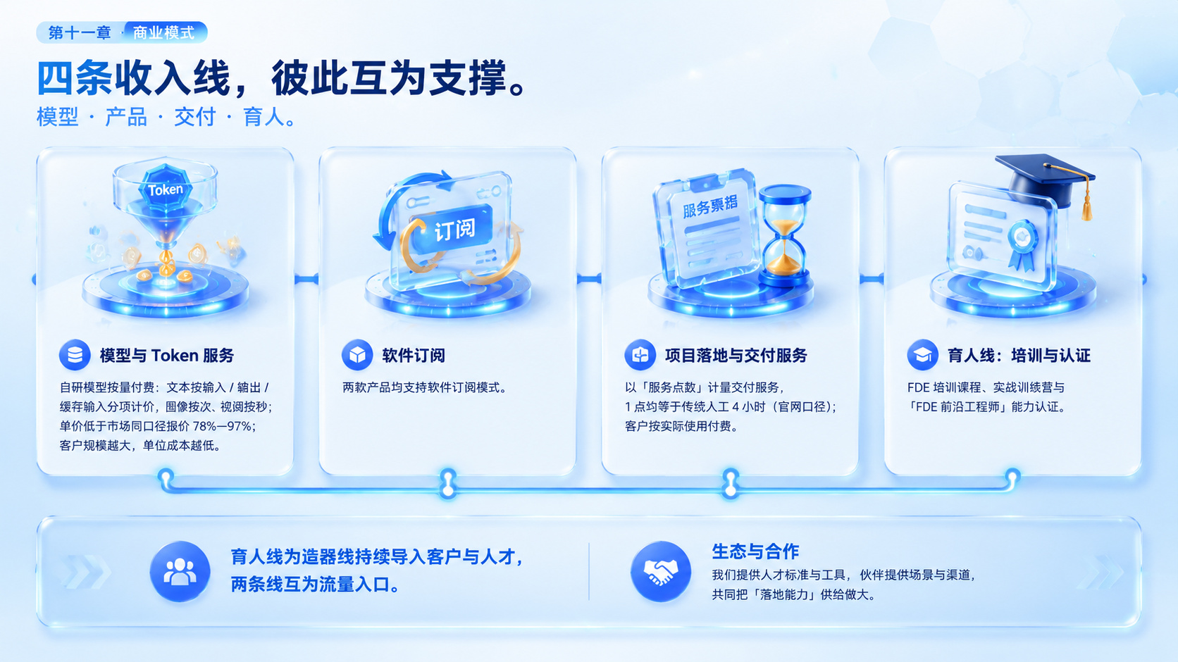
Notes:
左上角小号标签：第十一章 · 商业模式。
标题：四条收入线，彼此互为支撑。副标题：模型 · 产品 · 交付 · 育人。
页面主体是四张并列的玻璃卡片，各配一个 3D 玻璃微缩模型，卡片下方有一条相互连接的发光回路把四张卡片串起来：
第一张（模型：一颗玻璃计量器，滴落发光 token 光点）：模型与 Token 服务——自研模型按量付费：文本按输入 / 输出 / 缓存输入分项计价，图像按次、视频按秒；单价低于市场同口径报价 78%—97%；客户规模越大，单位成本越低。
第二张（模型：一个玻璃订阅选项卡与循环箭头）：软件订阅——两款产品均支持软件订阅模式。
第三张（模型：一叠玻璃服务票据与工时沙漏）：项目落地与交付服务——以「服务点数」计量交付服务，1 点约等于传统人工 4 小时（官网口径）；客户按实际使用付费。
第四张（模型：一枚玻璃证书与一顶毕业帽）：育人线：培训与认证——FDE 培训课程、实战训练营与「FDE 前沿工程师」能力认证。
底部玻璃横幅：育人线为造器线持续导入客户与人才，两条线互为流量入口；生态与合作——我们提供人才标准与工具，伙伴提供场景与渠道，共同把「落地能力」供给做大。

Slide 34
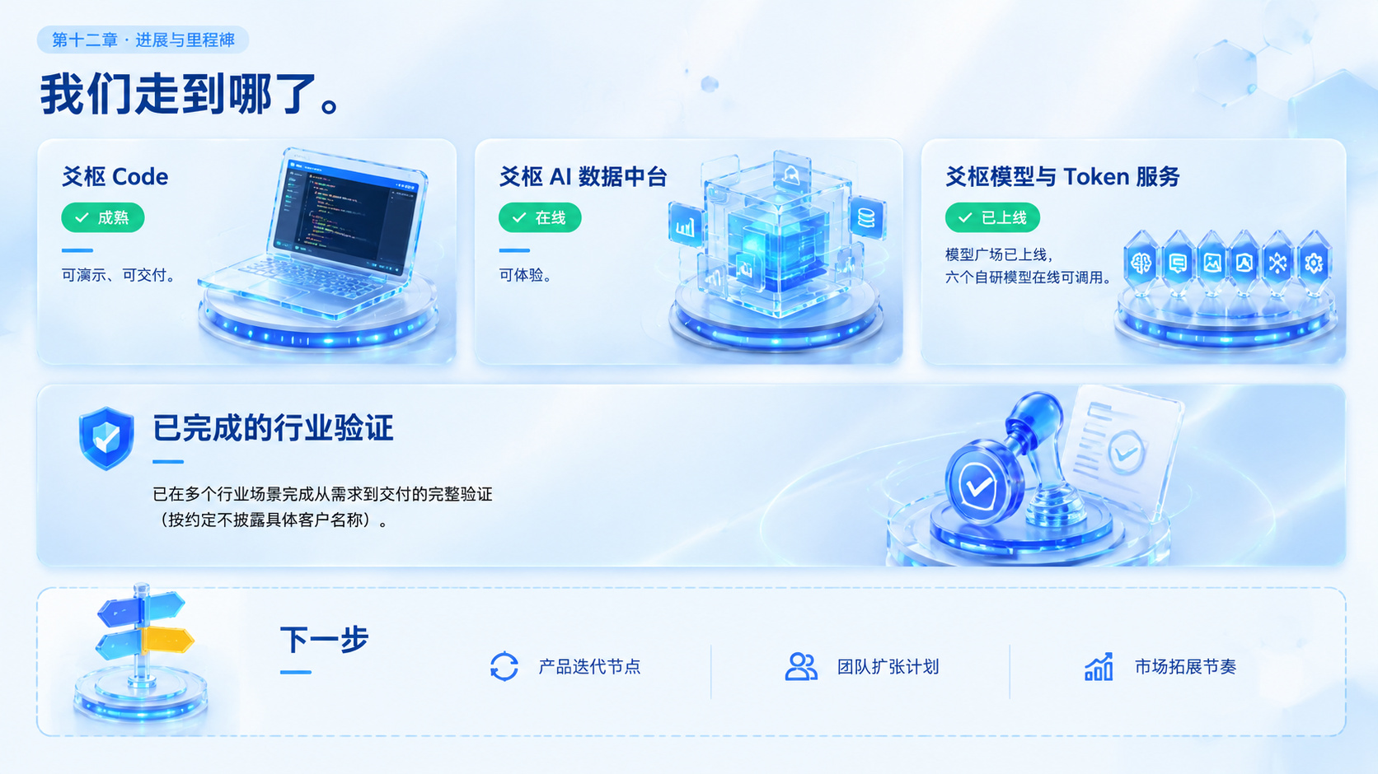
Notes:
左上角小号标签：第十二章 · 进展与里程碑。
标题：我们走到哪了。
上部并列三张玻璃卡片，各配一个 3D 玻璃微缩模型与状态徽章：
爻枢 Code（模型：一台通透的玻璃笔记本电脑，屏幕内容完整稳定）：状态徽章「成熟」——可演示、可交付。
爻枢 AI 数据中台（模型：一个在线运转的玻璃数据立方体）：状态徽章「在线」——可体验。
爻枢模型与 Token 服务（模型：一排六颗发光的玻璃模型晶体）：状态徽章「已上线」——模型广场已上线，六个自研模型在线可调用。
中部一张宽玻璃卡片（配 3D 玻璃认证印章模型）：已完成的行业验证——已在多个行业场景完成从需求到交付的完整验证（按约定不披露具体客户名称）。
底部一张虚线描边的浅色玻璃卡片（配 3D 玻璃路标模型）：下一步——产品迭代节点、团队扩张计划、市场拓展节奏。

Slide 35
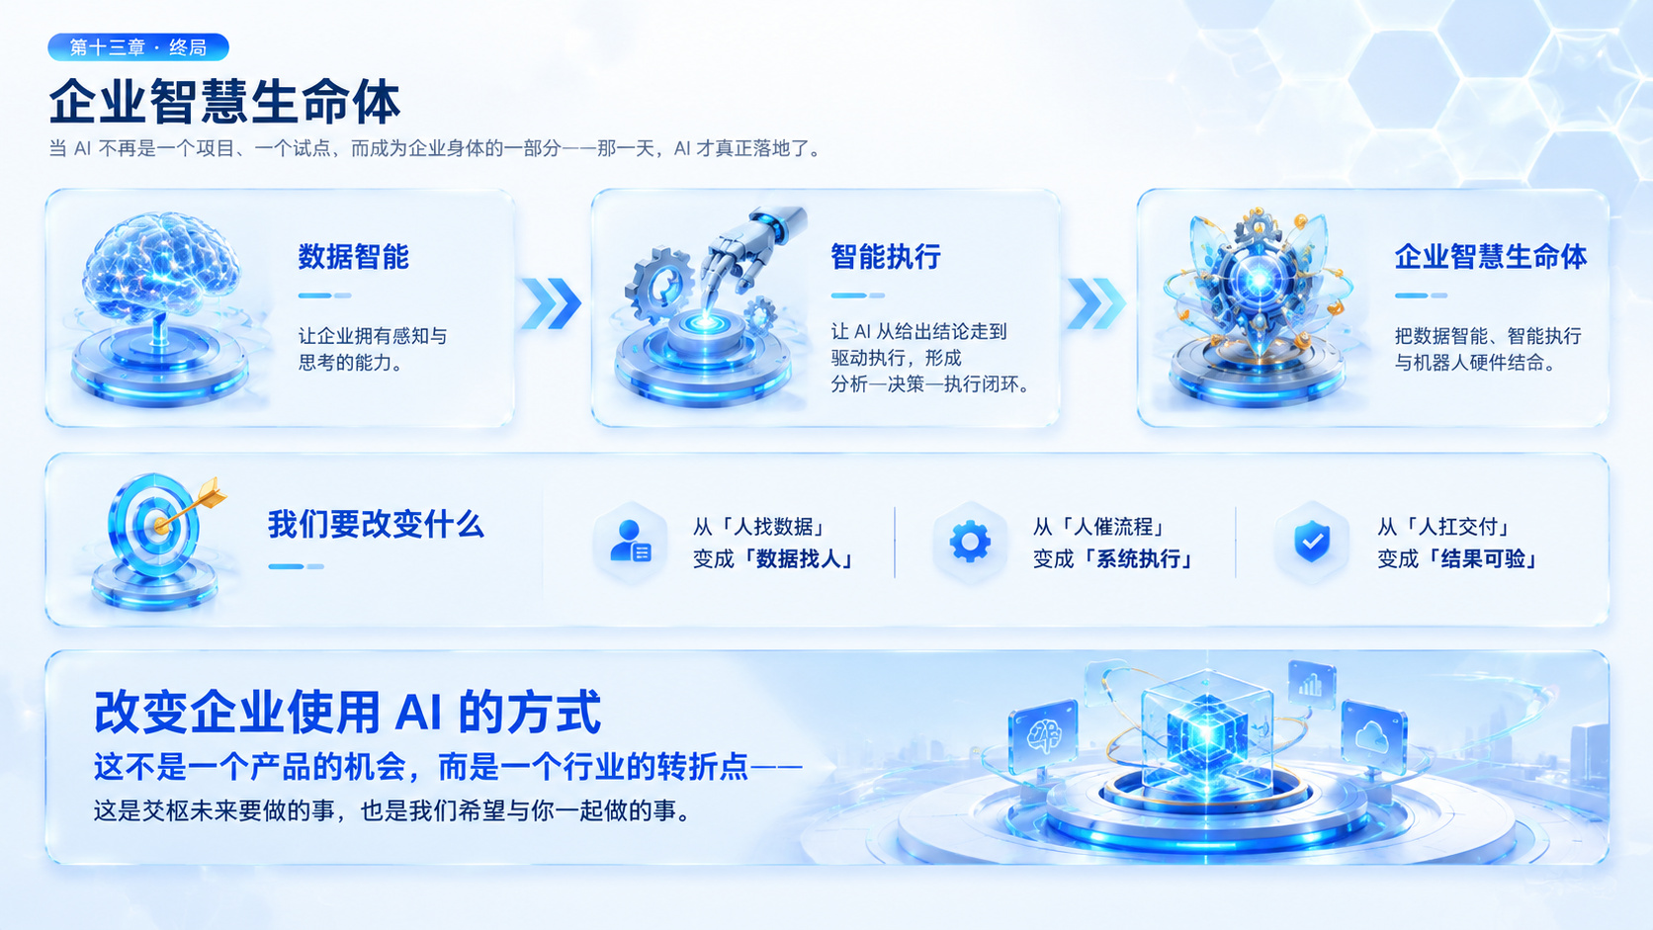
Notes:
左上角小号标签：第十三章 · 终局。
标题：企业智慧生命体。副标题：当 AI 不再是一个项目、一个试点，而成为企业身体的一部分——那一天，AI 才真正落地了。
上部由左至右三张玻璃卡片，用发光箭头光带相连，各配一个 3D 玻璃微缩模型：
数据智能（模型：通透的玻璃大脑与神经网络）——让企业拥有感知与思考的能力。
智能执行（模型：玻璃齿轮手按下发光按钮）——让 AI 从给出结论走到驱动执行，形成分析—决策—执行闭环。
企业智慧生命体（模型：由玻璃齿轮、光脉冲与有机体形态组成的完整生命体）——把数据智能、智能执行与机器人硬件结合。
中部一条玻璃卡片，标题：我们要改变什么。正文三行：从「人找数据」，变成「数据找人」；从「人催流程」，变成「系统执行」；从「人扛交付」，变成「结果可验」。
底部一条加宽的玻璃封底横幅（配 3D 玻璃枢纽模型），大字两行：改变企业使用 AI 的方式；这不是一个产品的机会，而是一个行业的转折点——这是爻枢未来要做的事，也是我们希望与你一起做的事。

